Slide 1
Handwriting Report (27/09/2024)

Slide 2
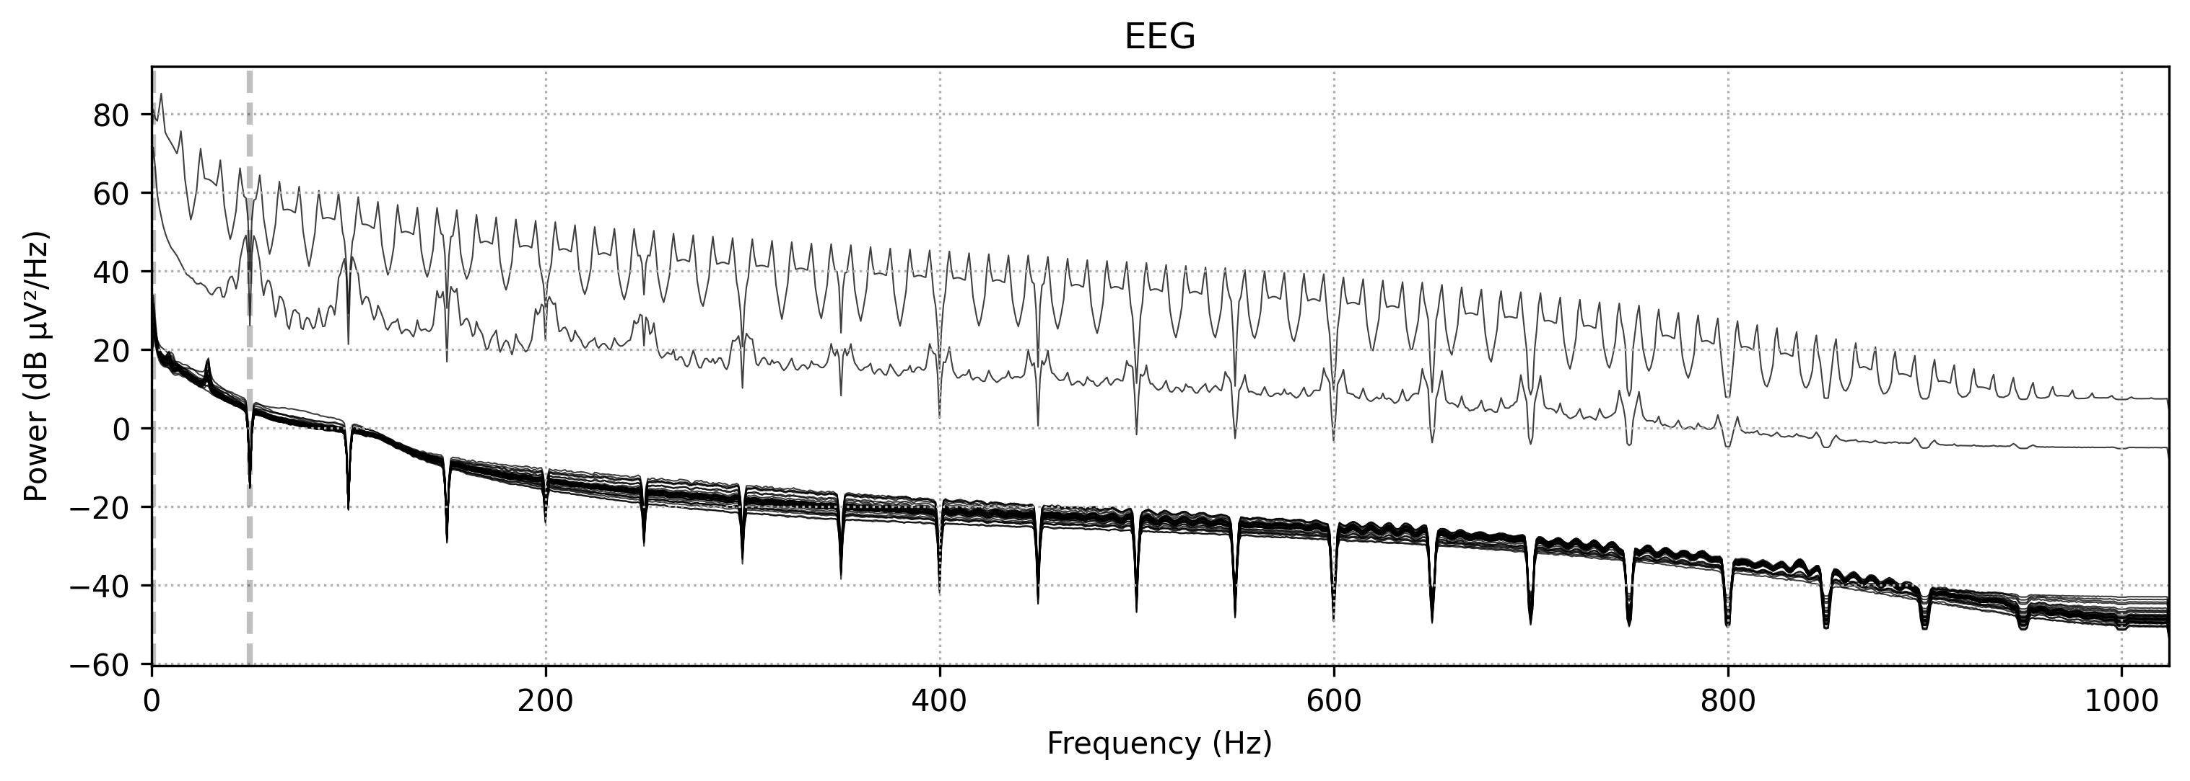
S102
Выброшены каналы: EEG R.lob_8, EEG R.vis_8
В 5 сессии нет данных с сенсора о 15 эпохе
РSD после notch-фильтрации
Странные высокочастотные осцилляции

Slide 3
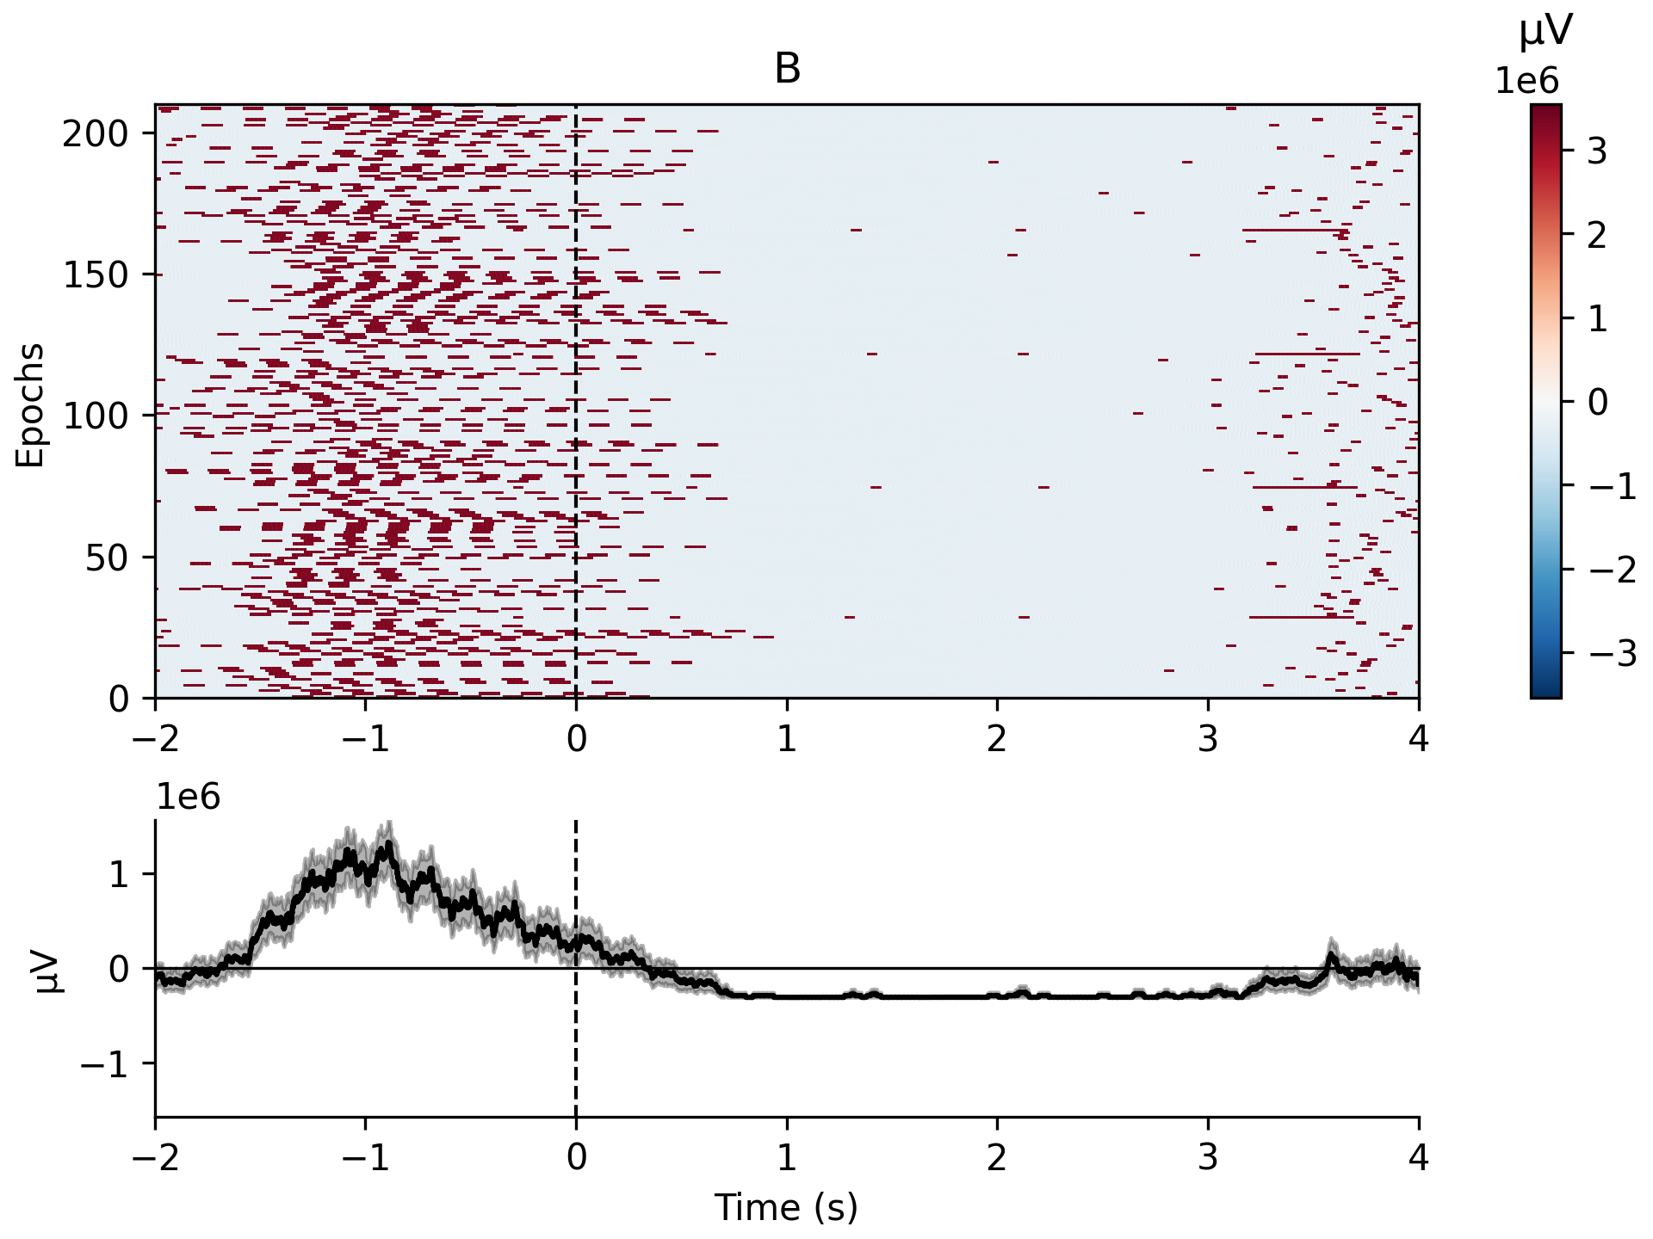
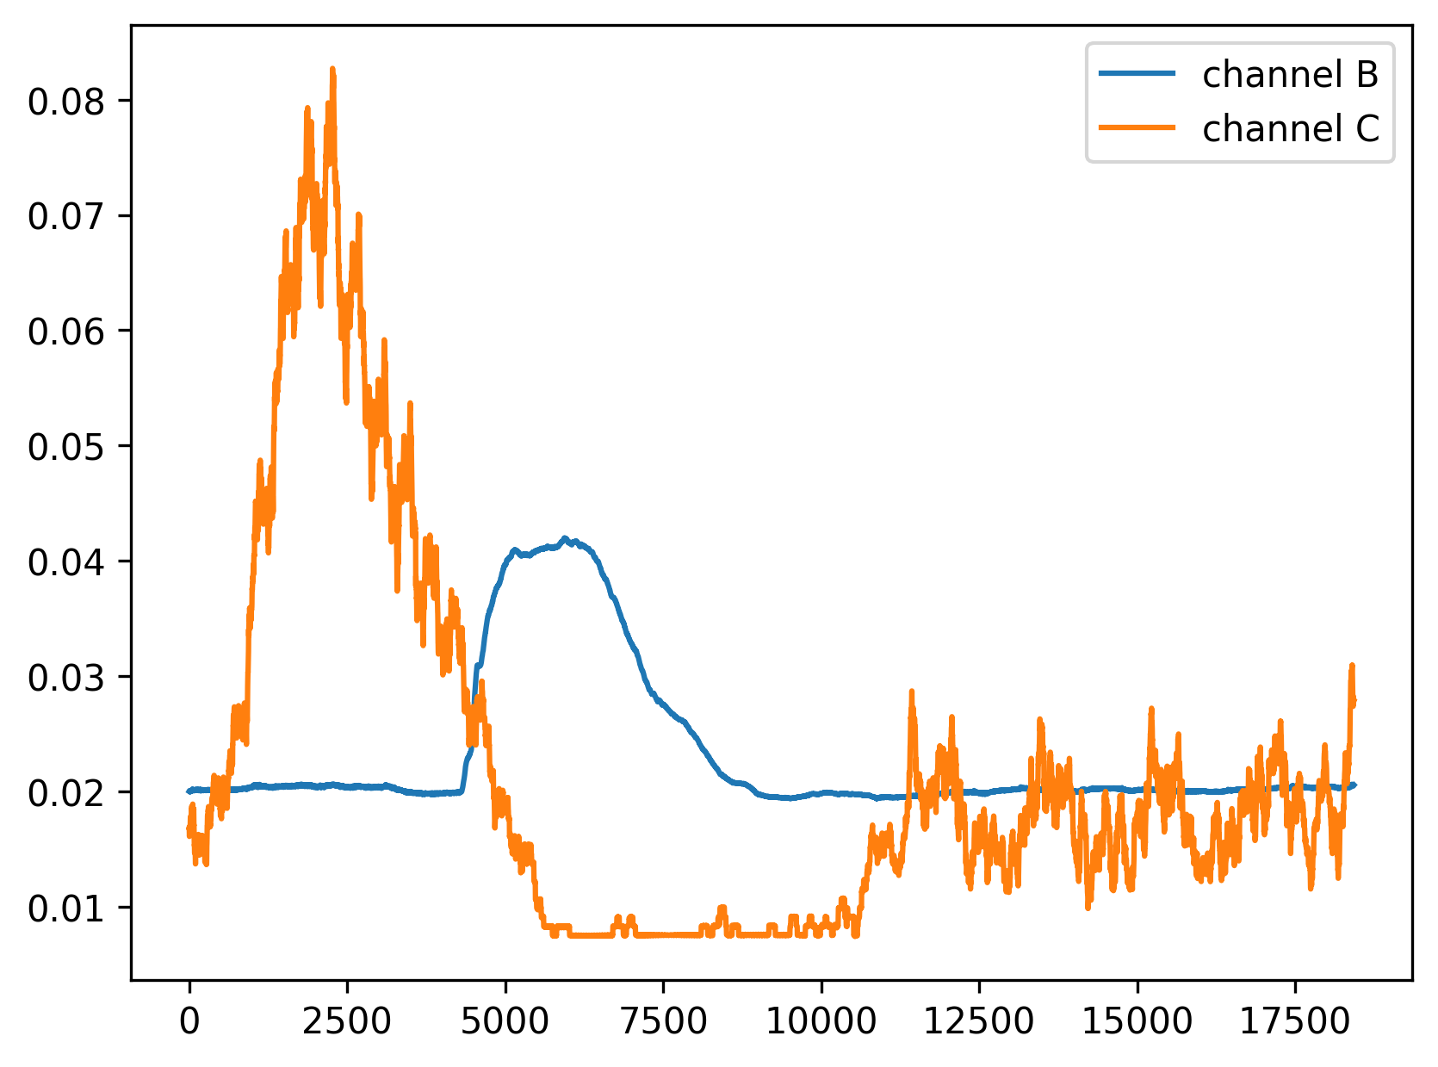
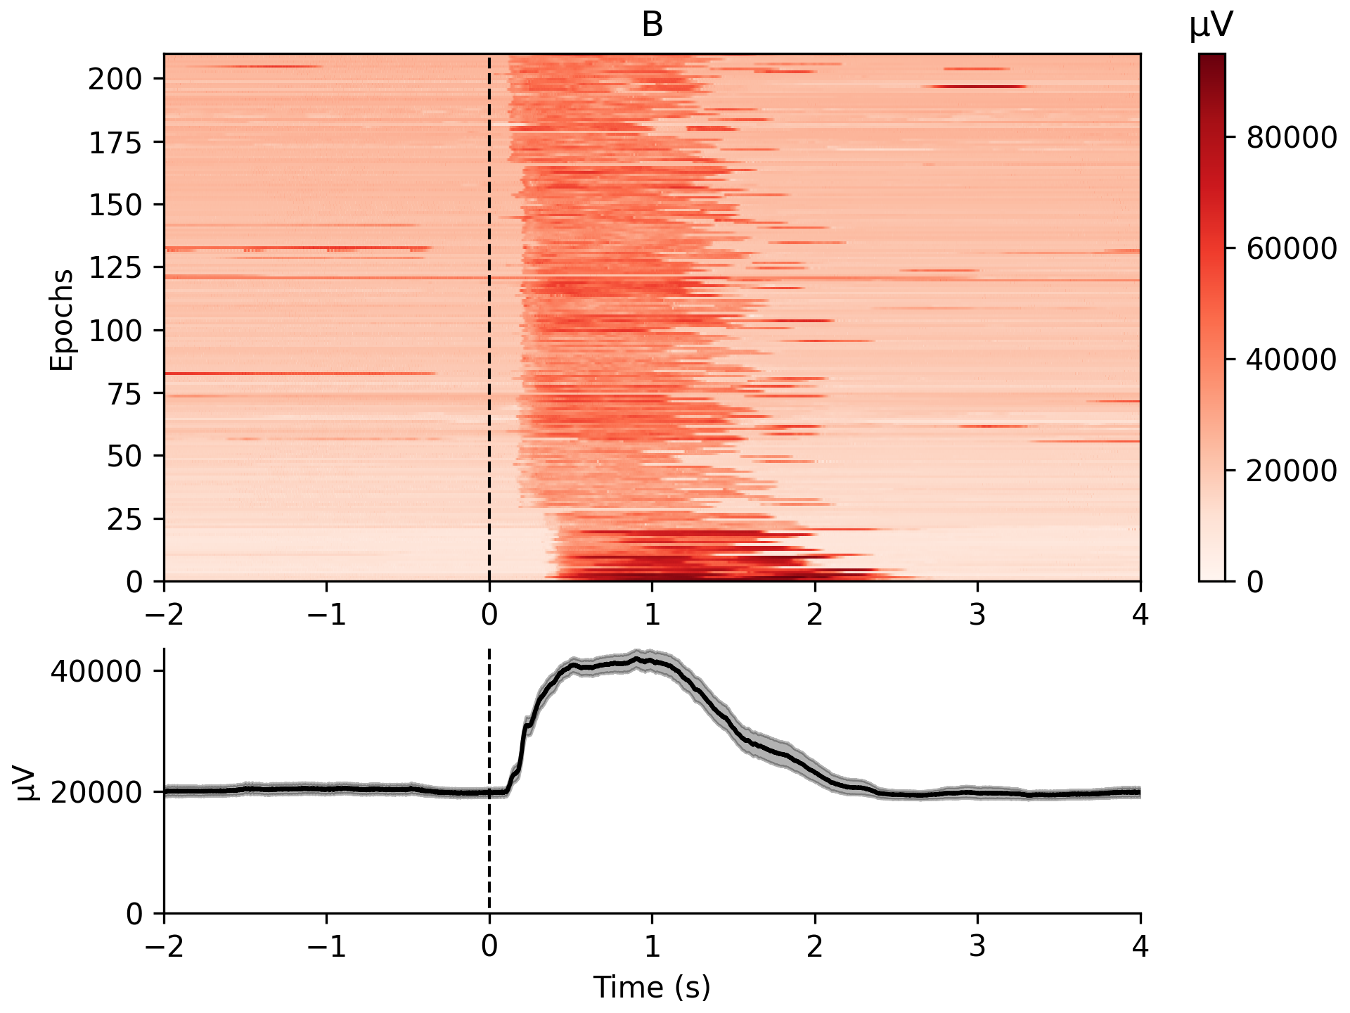
S102

Slide 4
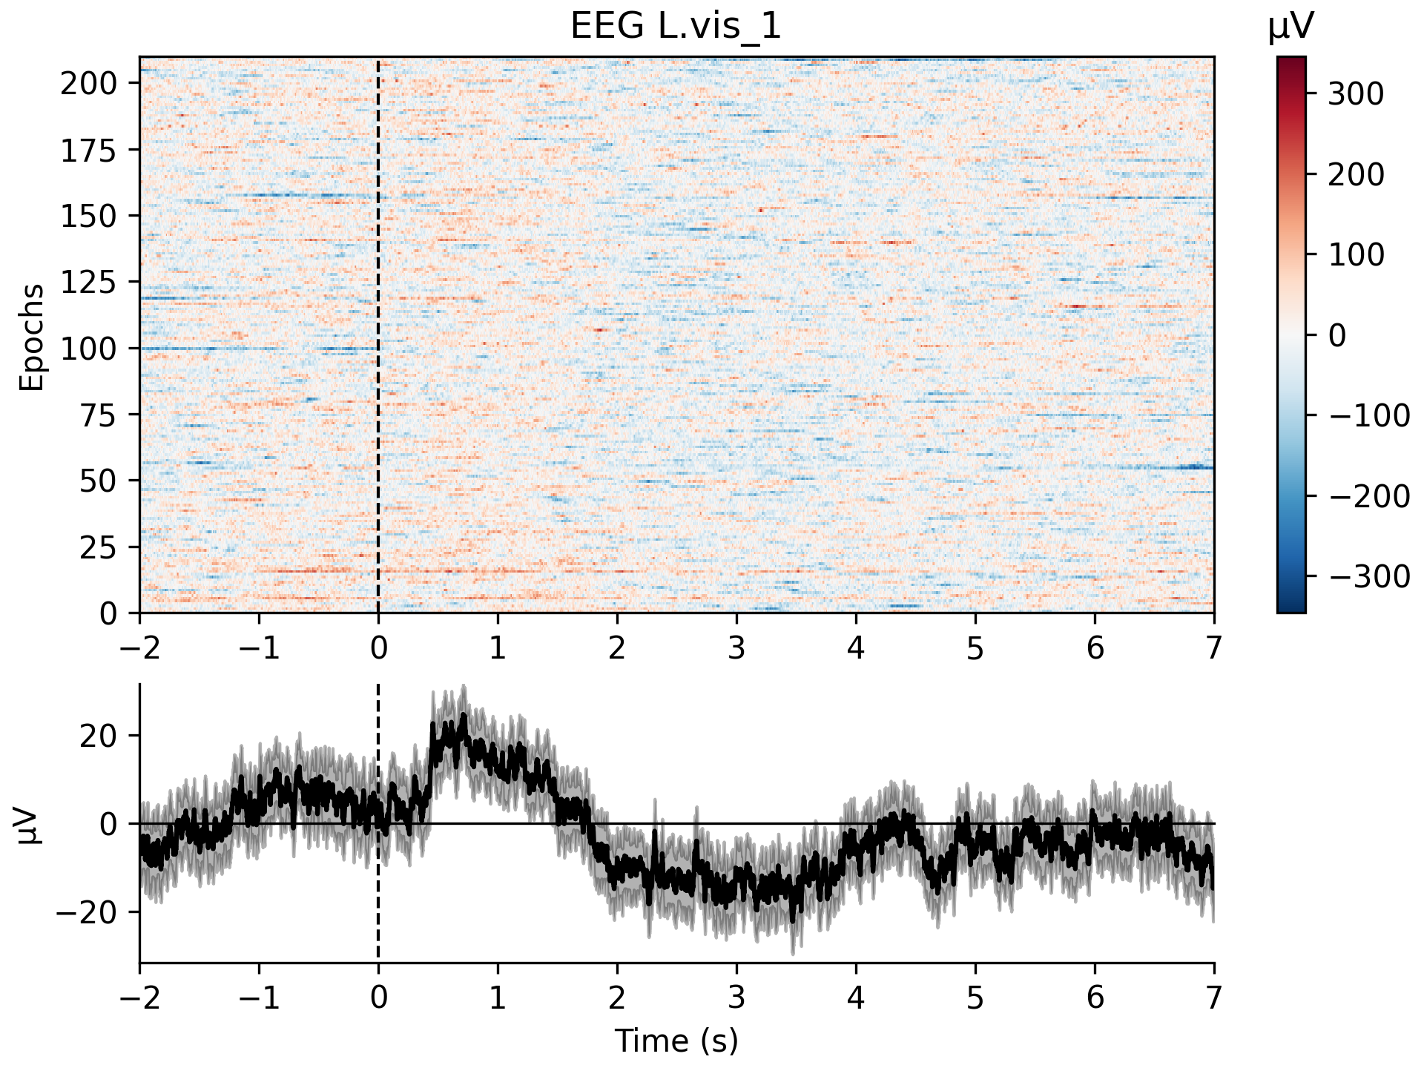
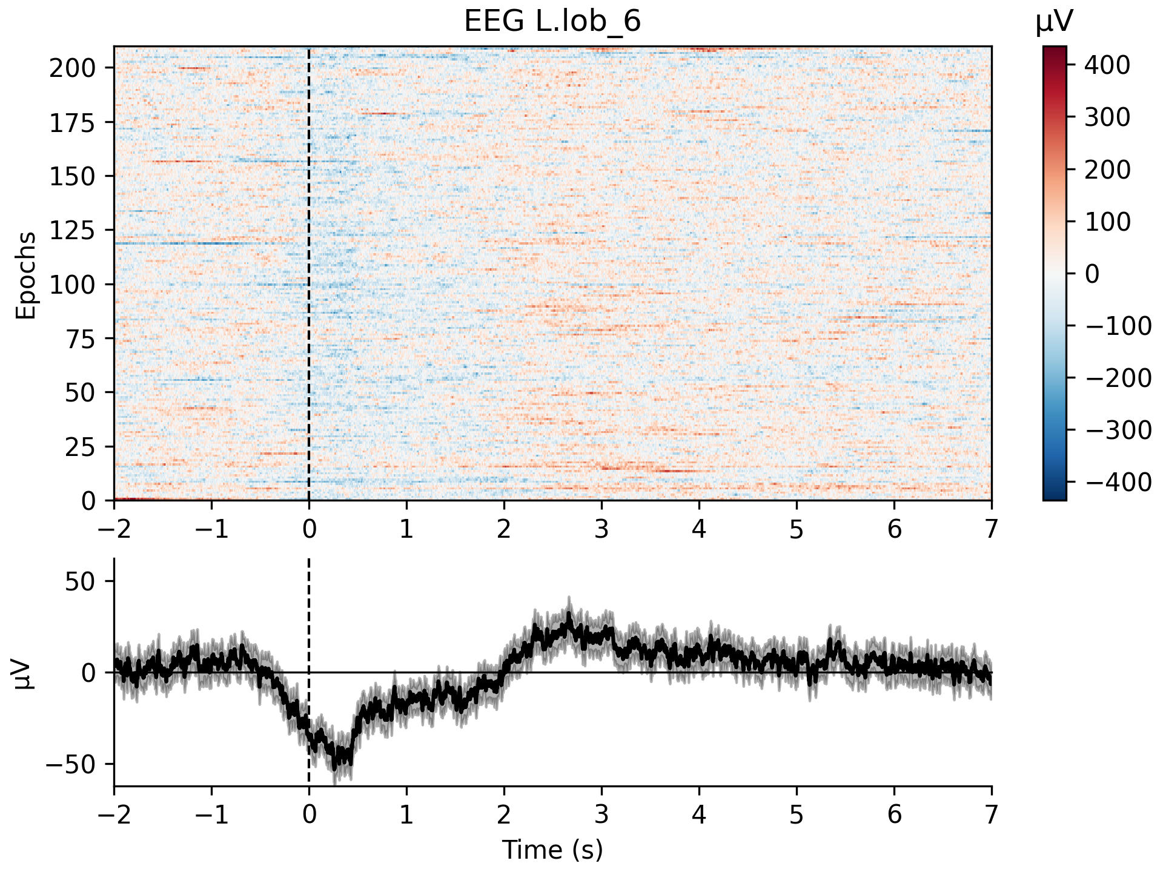
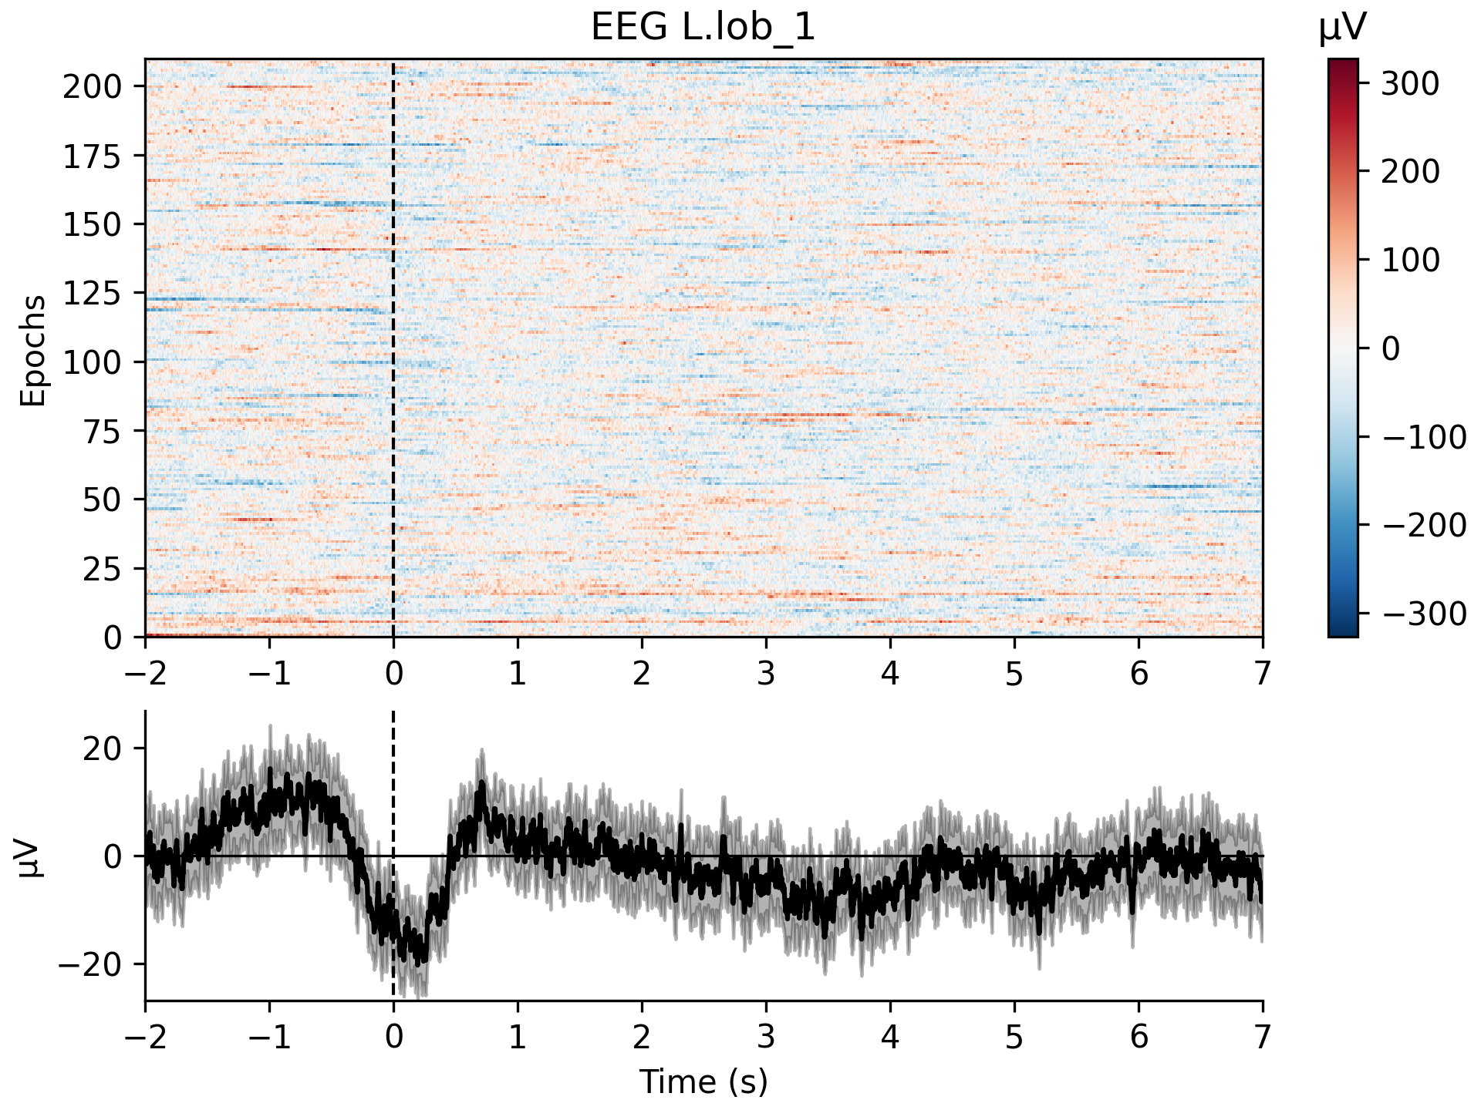
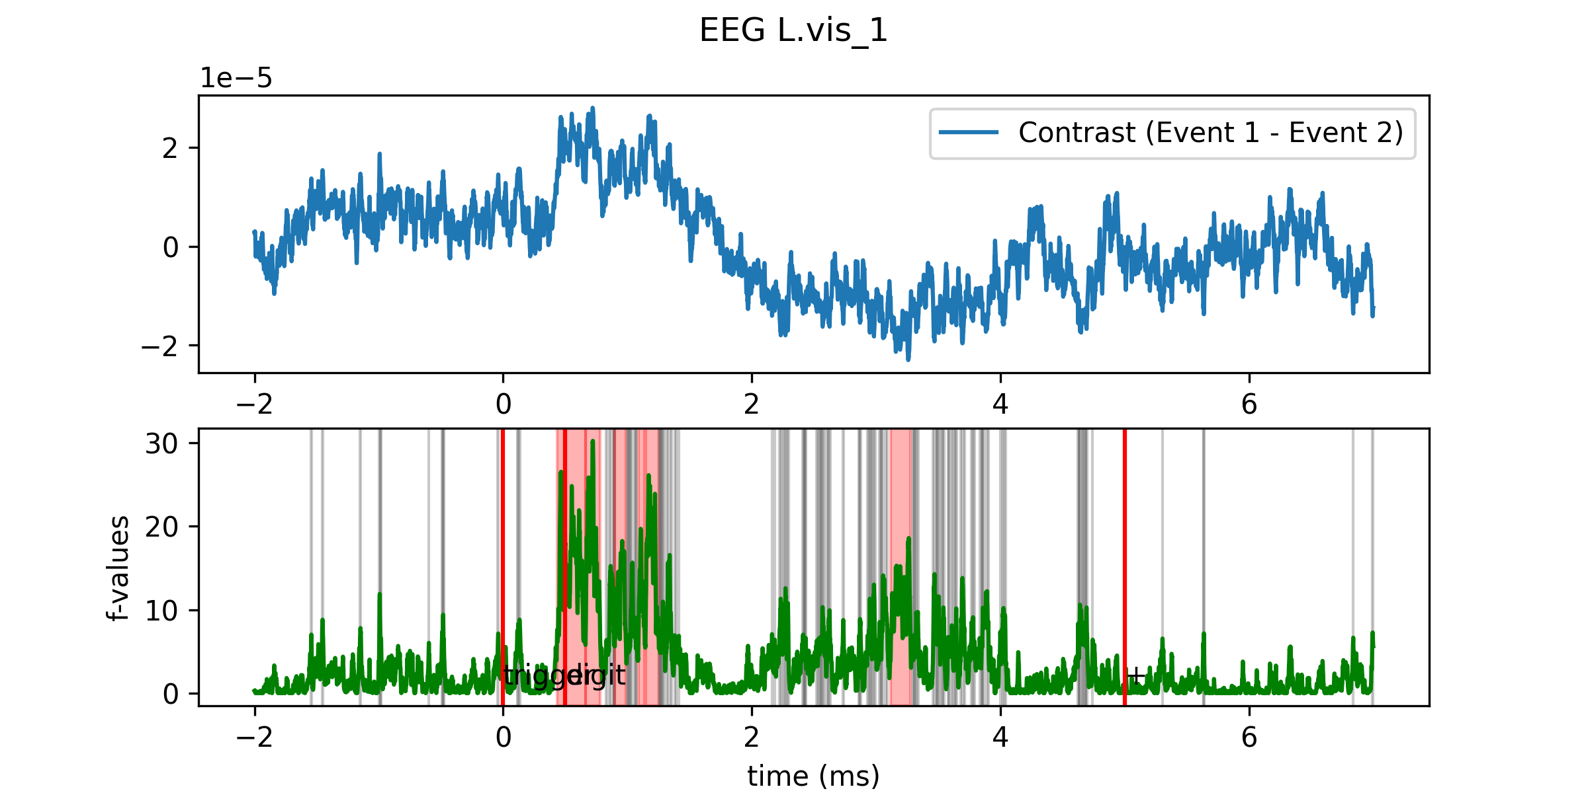
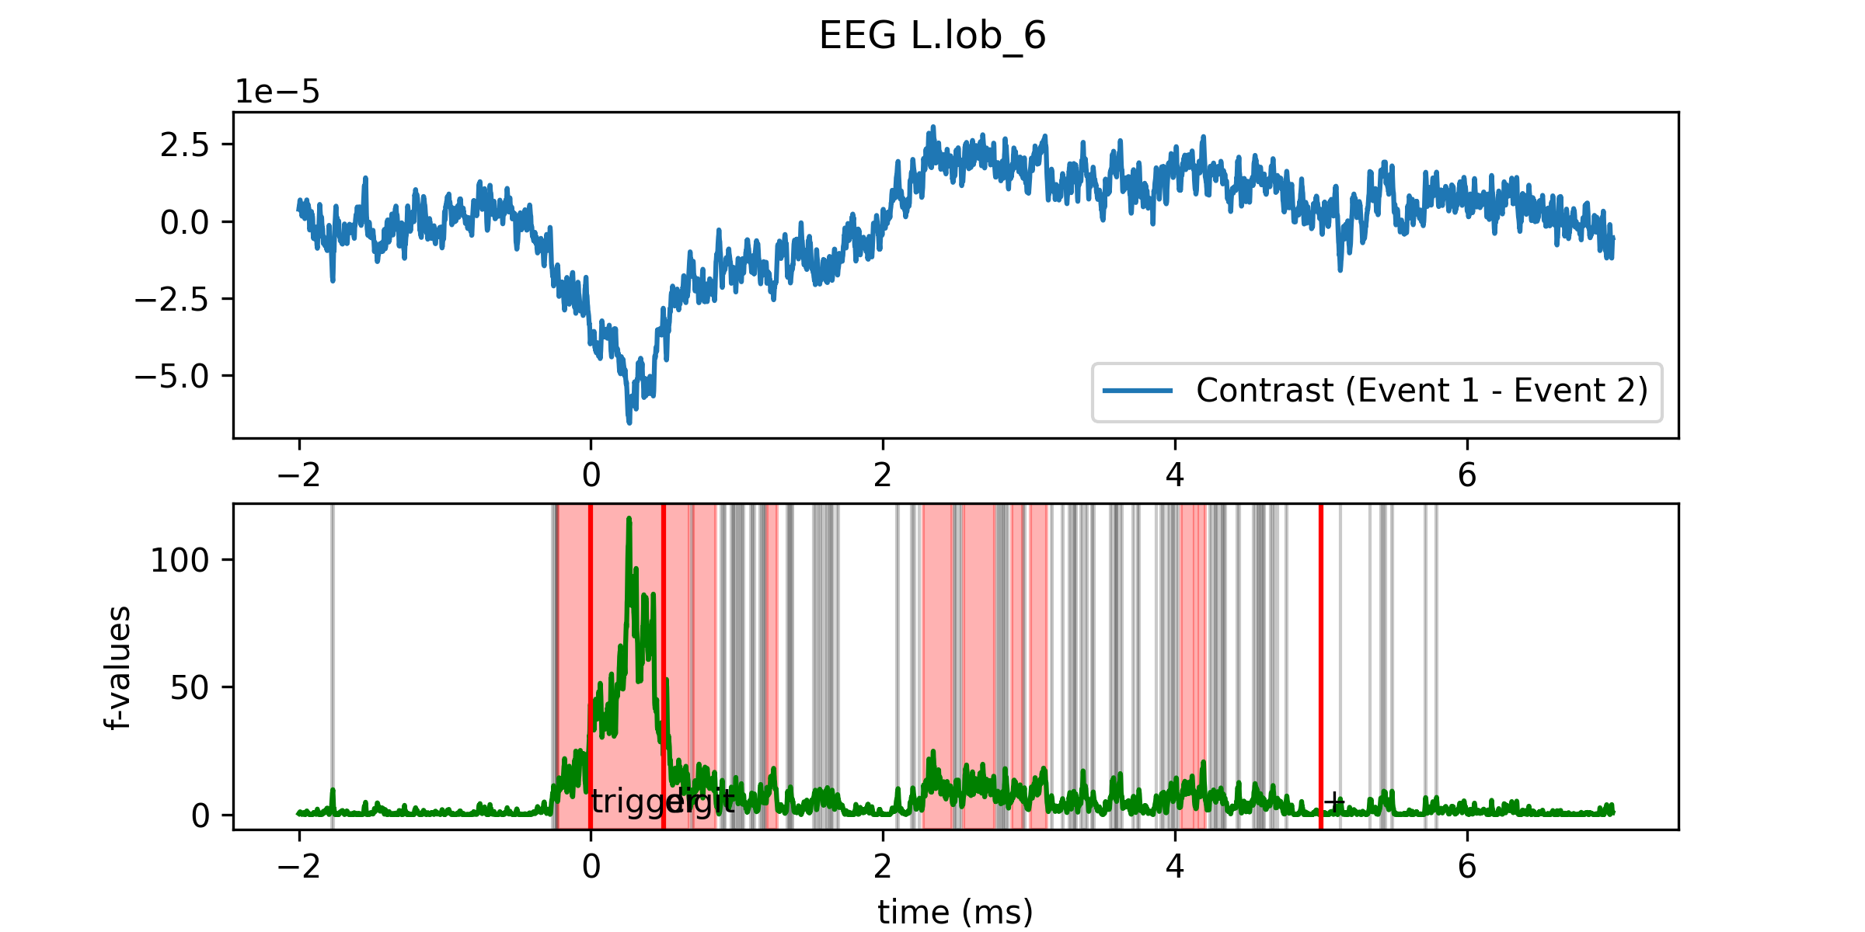
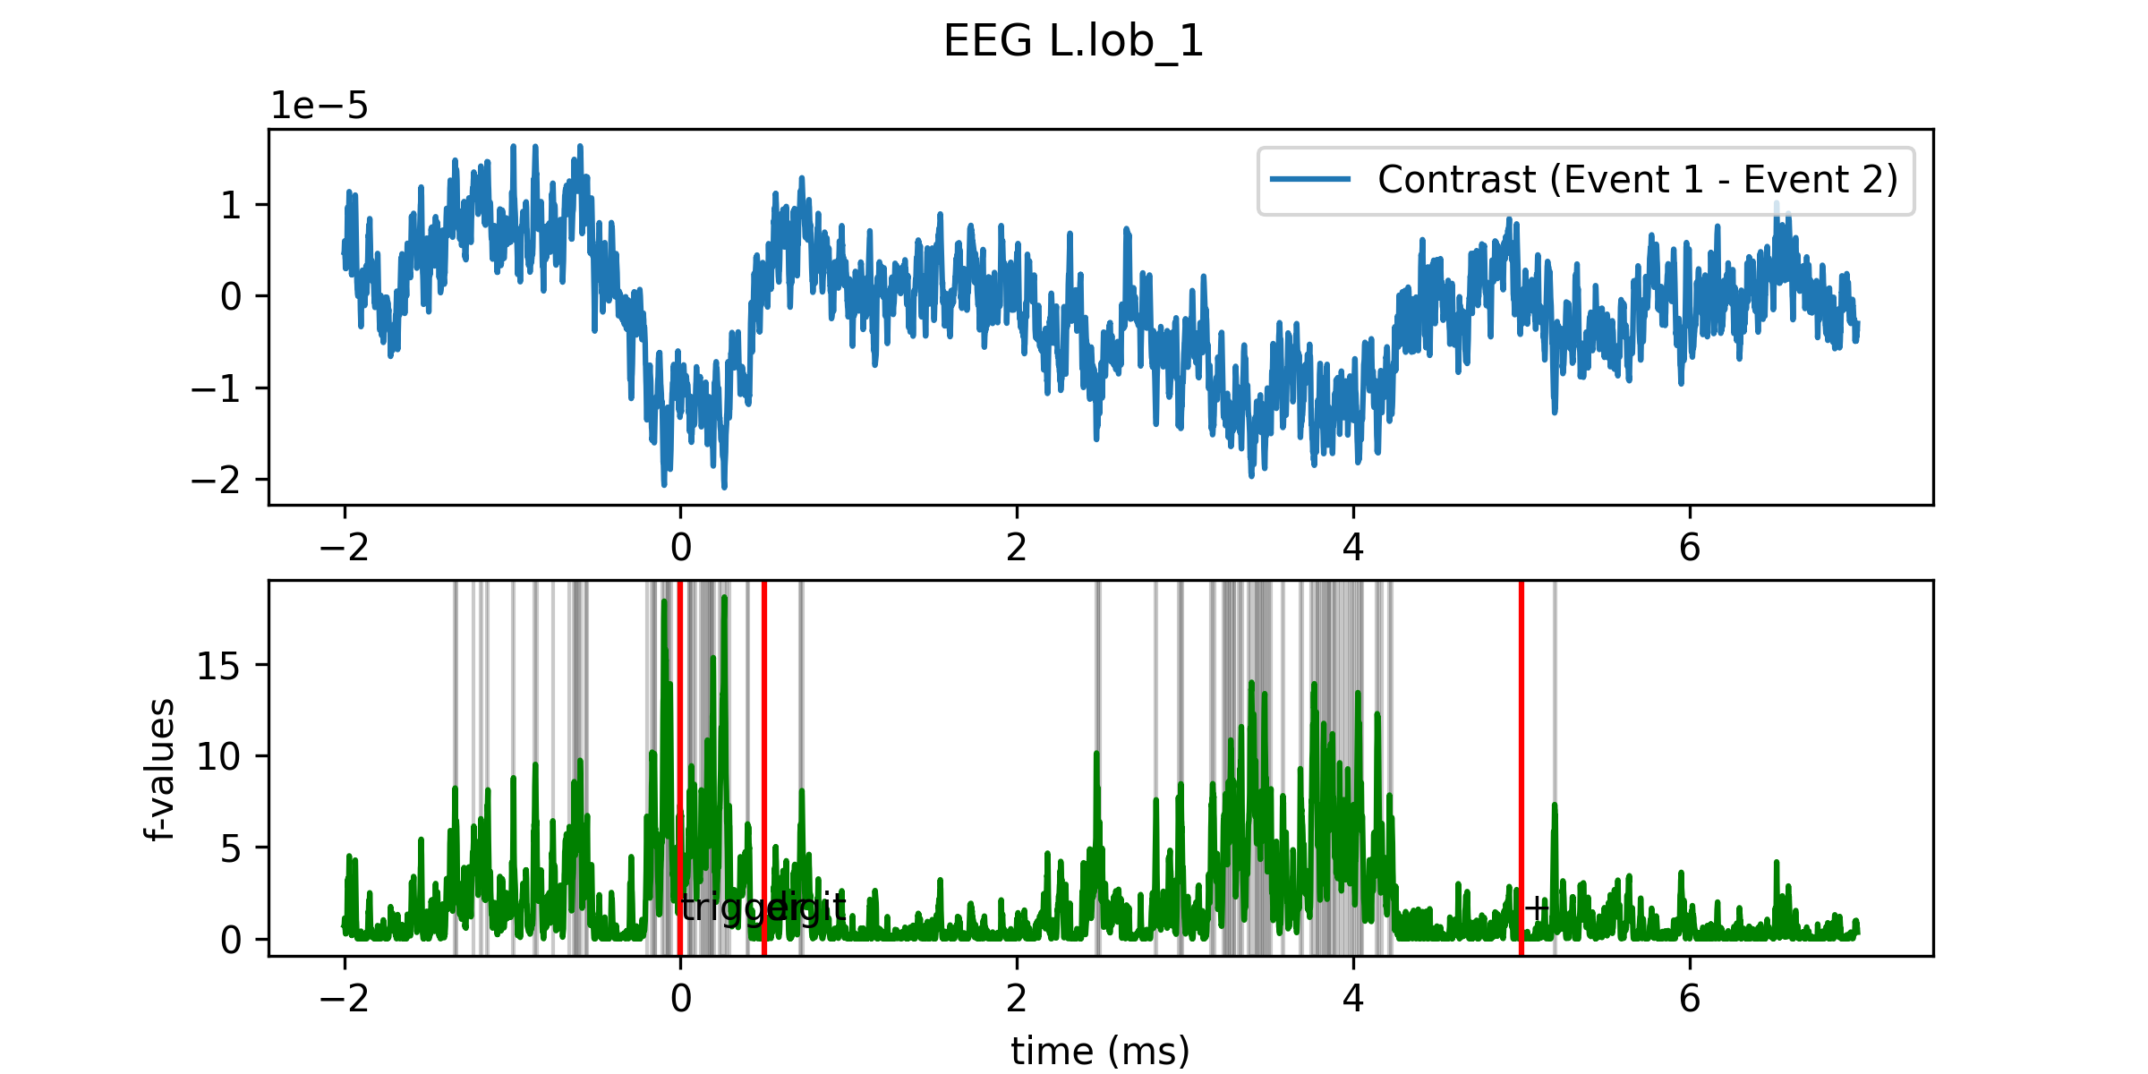
S102 (основные паттерны ВП)

Slide 5
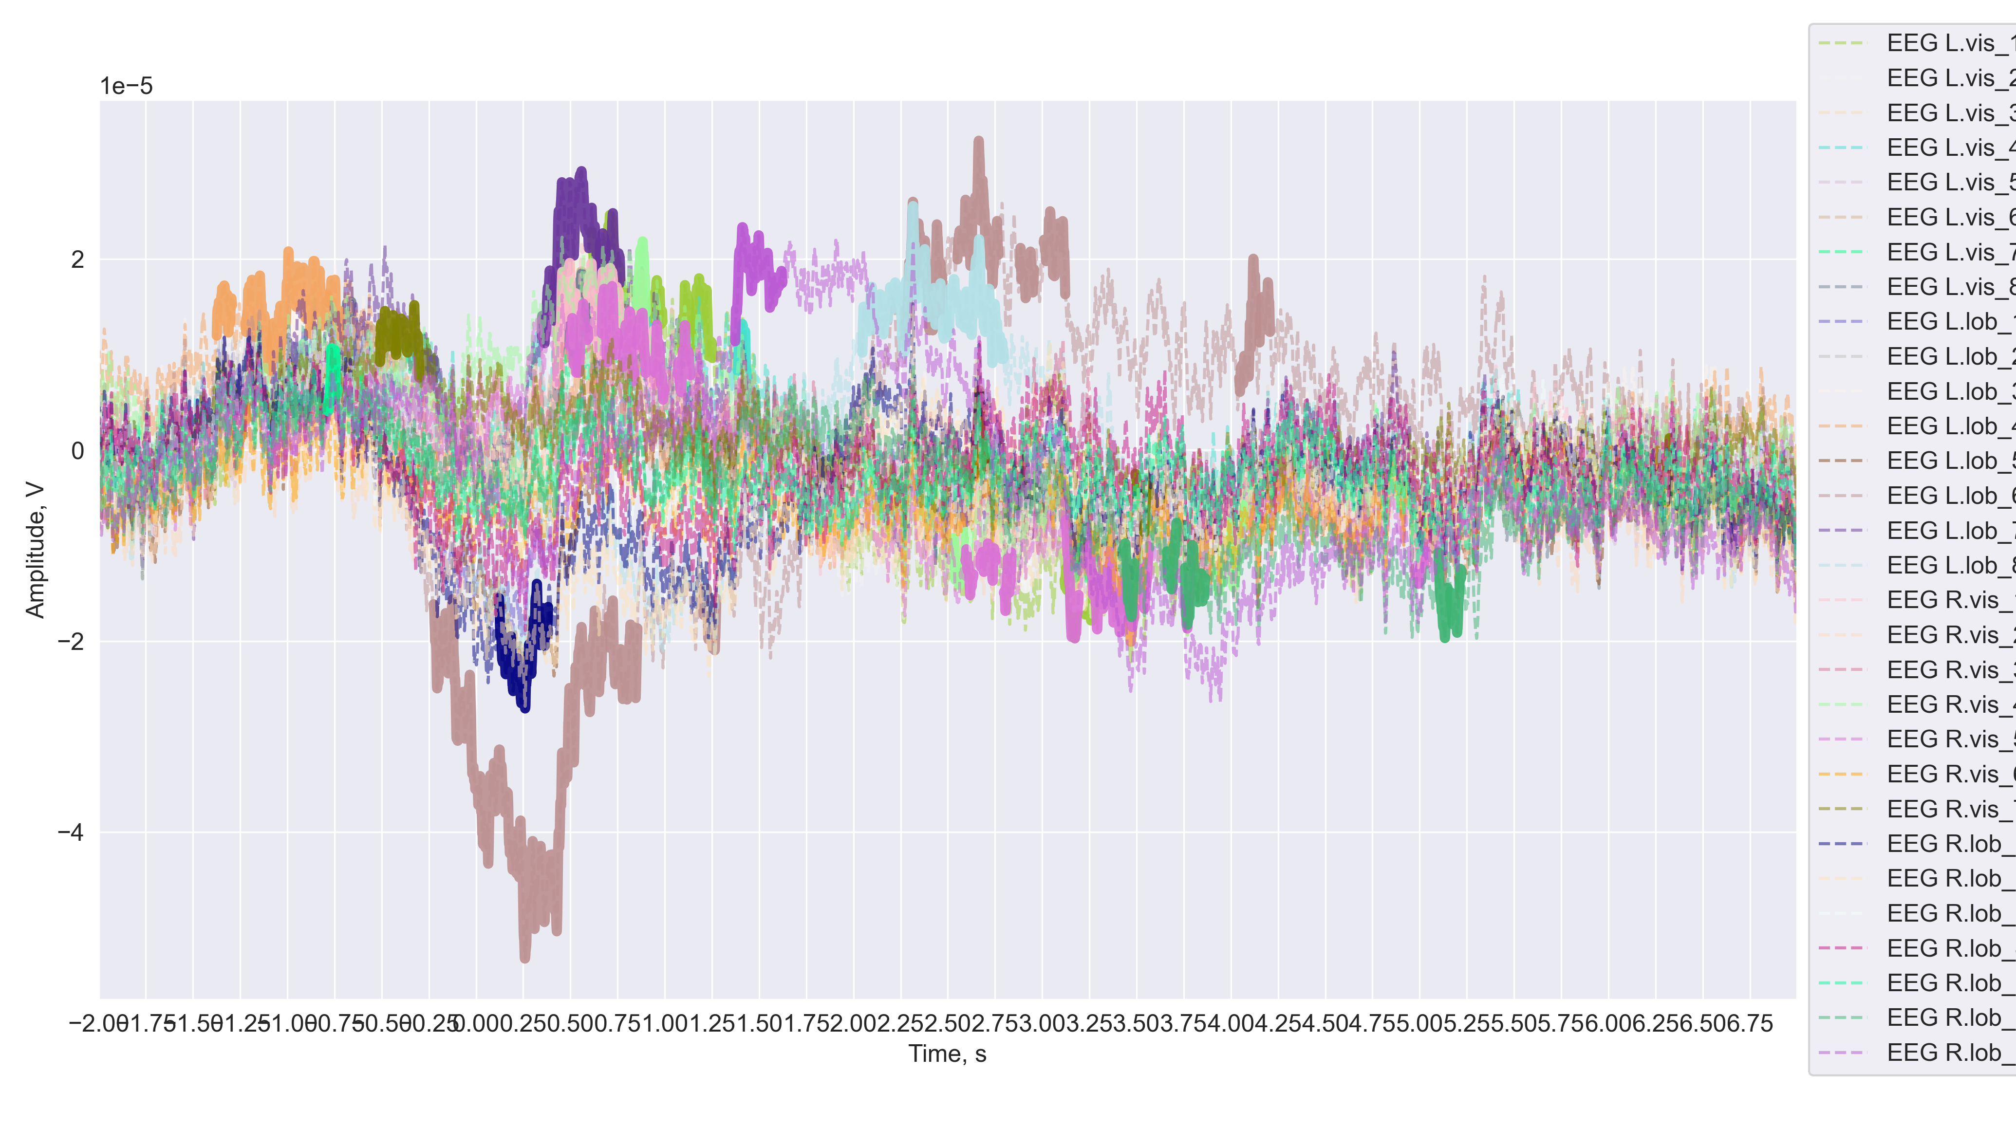
S102

Slide 6
S102 (основные паттерны ВП)
Основное наблюдение: появляется значимая синхронизация в момент и сразу после сигнала о начале письма. На некоторых электродах также наблюдаются значимые кластеры после окончания письма (>2 секунд после начала). При этом полярность ВП различается. В предположительно затылочных электродах (удержание зрительного стимула в памяти?), первый ВП положительный, в лобных – отрицательный (готовность к действию, соотносящаяся с бета-десинхронизацией?).

Slide 7
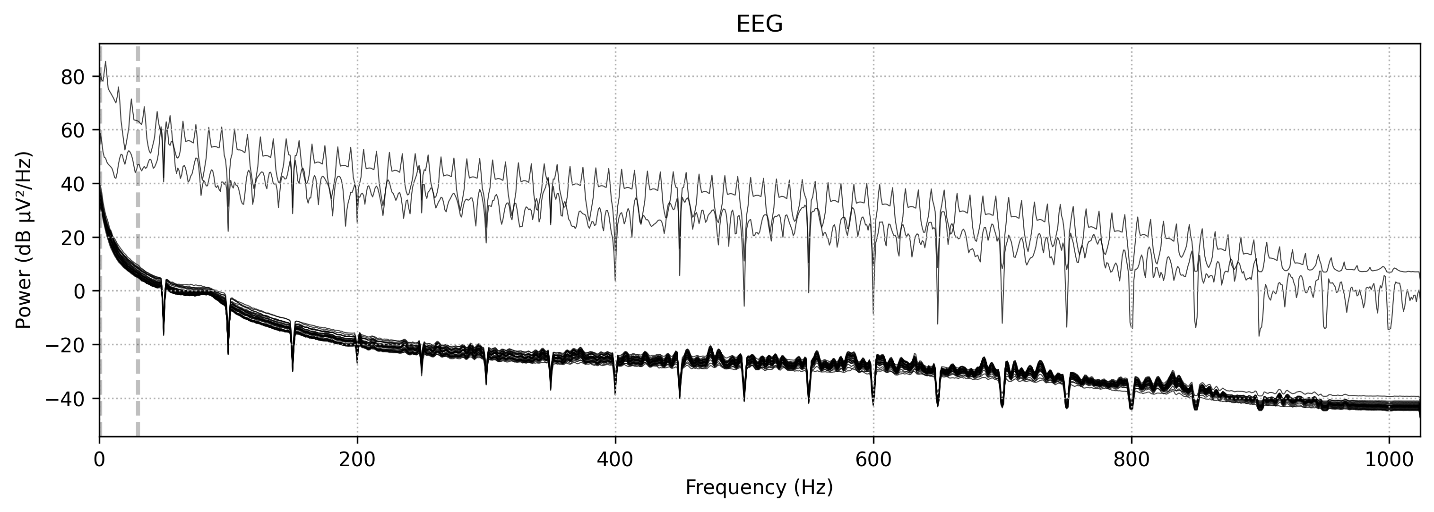
S106
Выброшенных каналов нет
В 2 сессии нет данных с сенсора о 30 эпохе
РSD после notch-фильтрации
Странные высокочастотные осцилляции

Slide 8
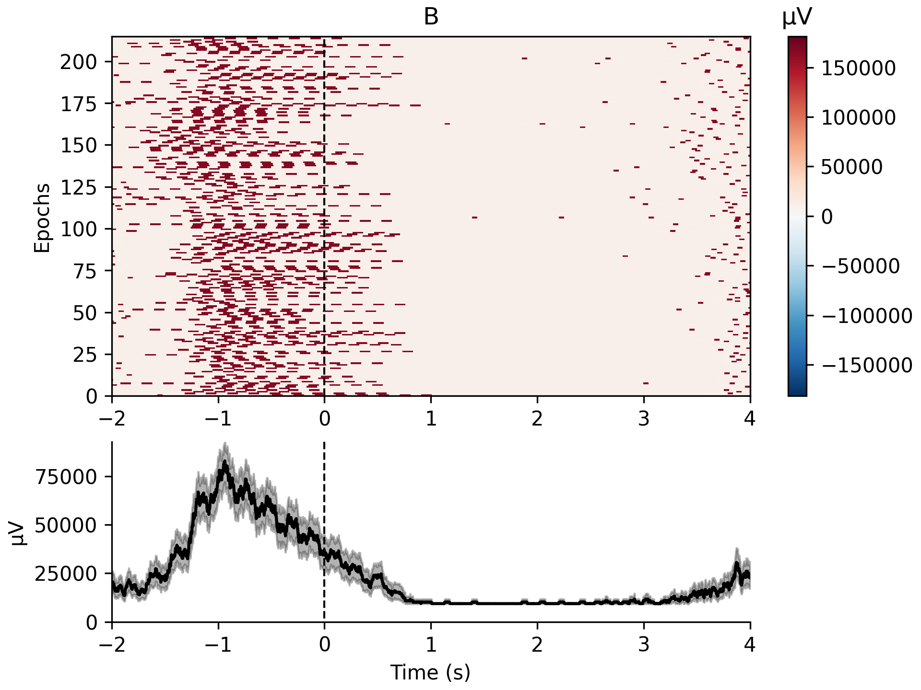
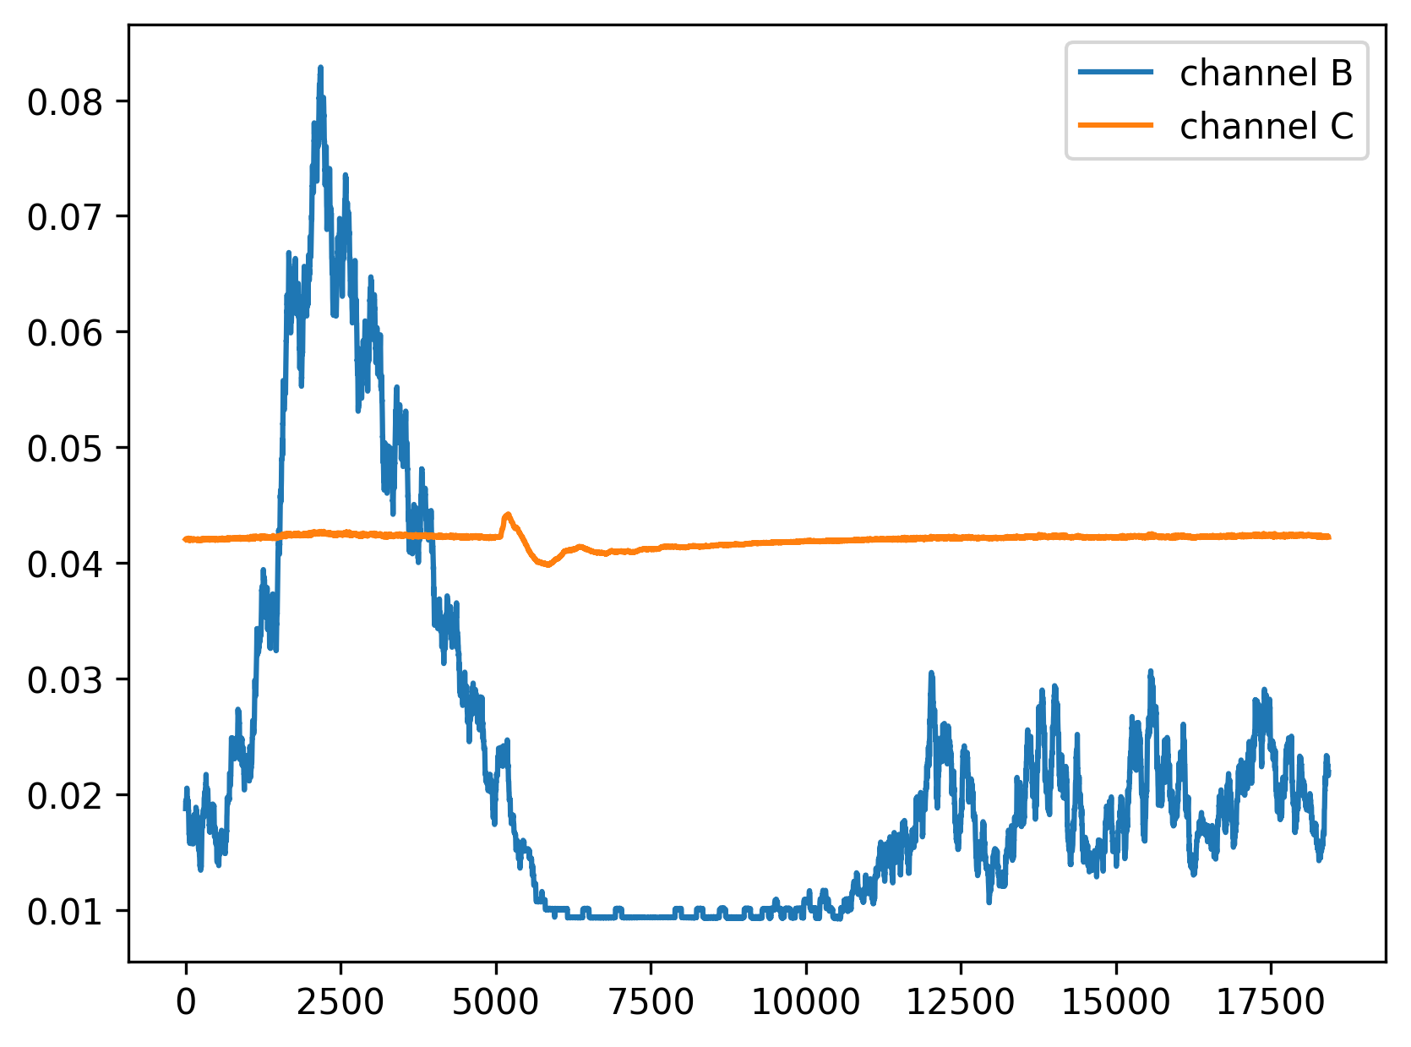
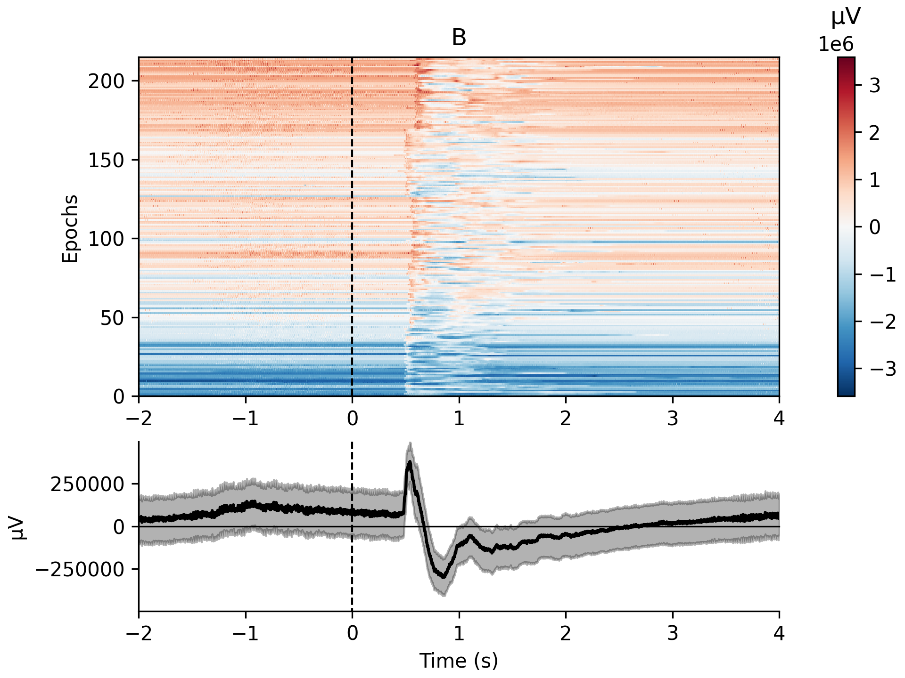
S106
Странный сигнал с датчика давления

Slide 9
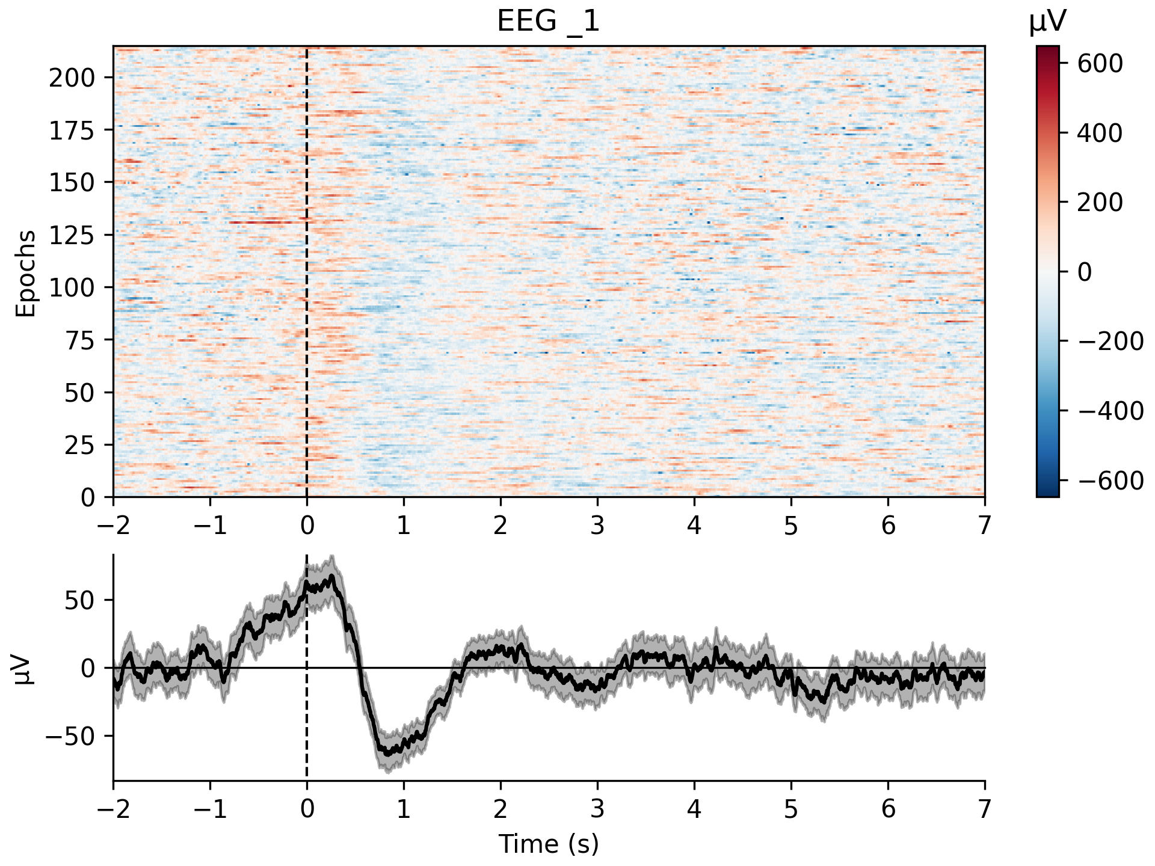
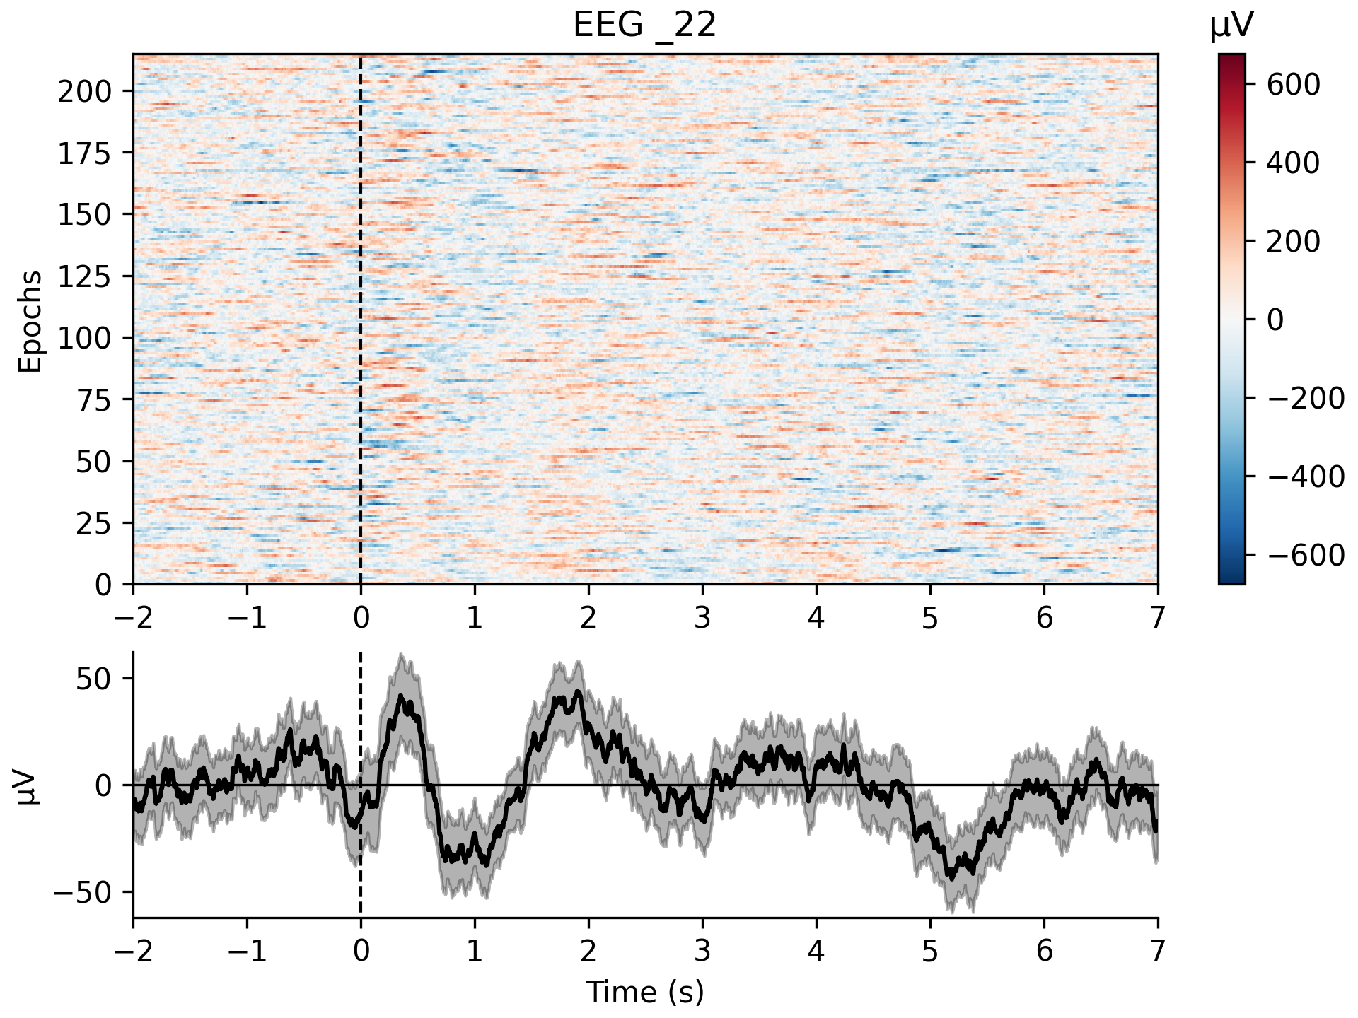
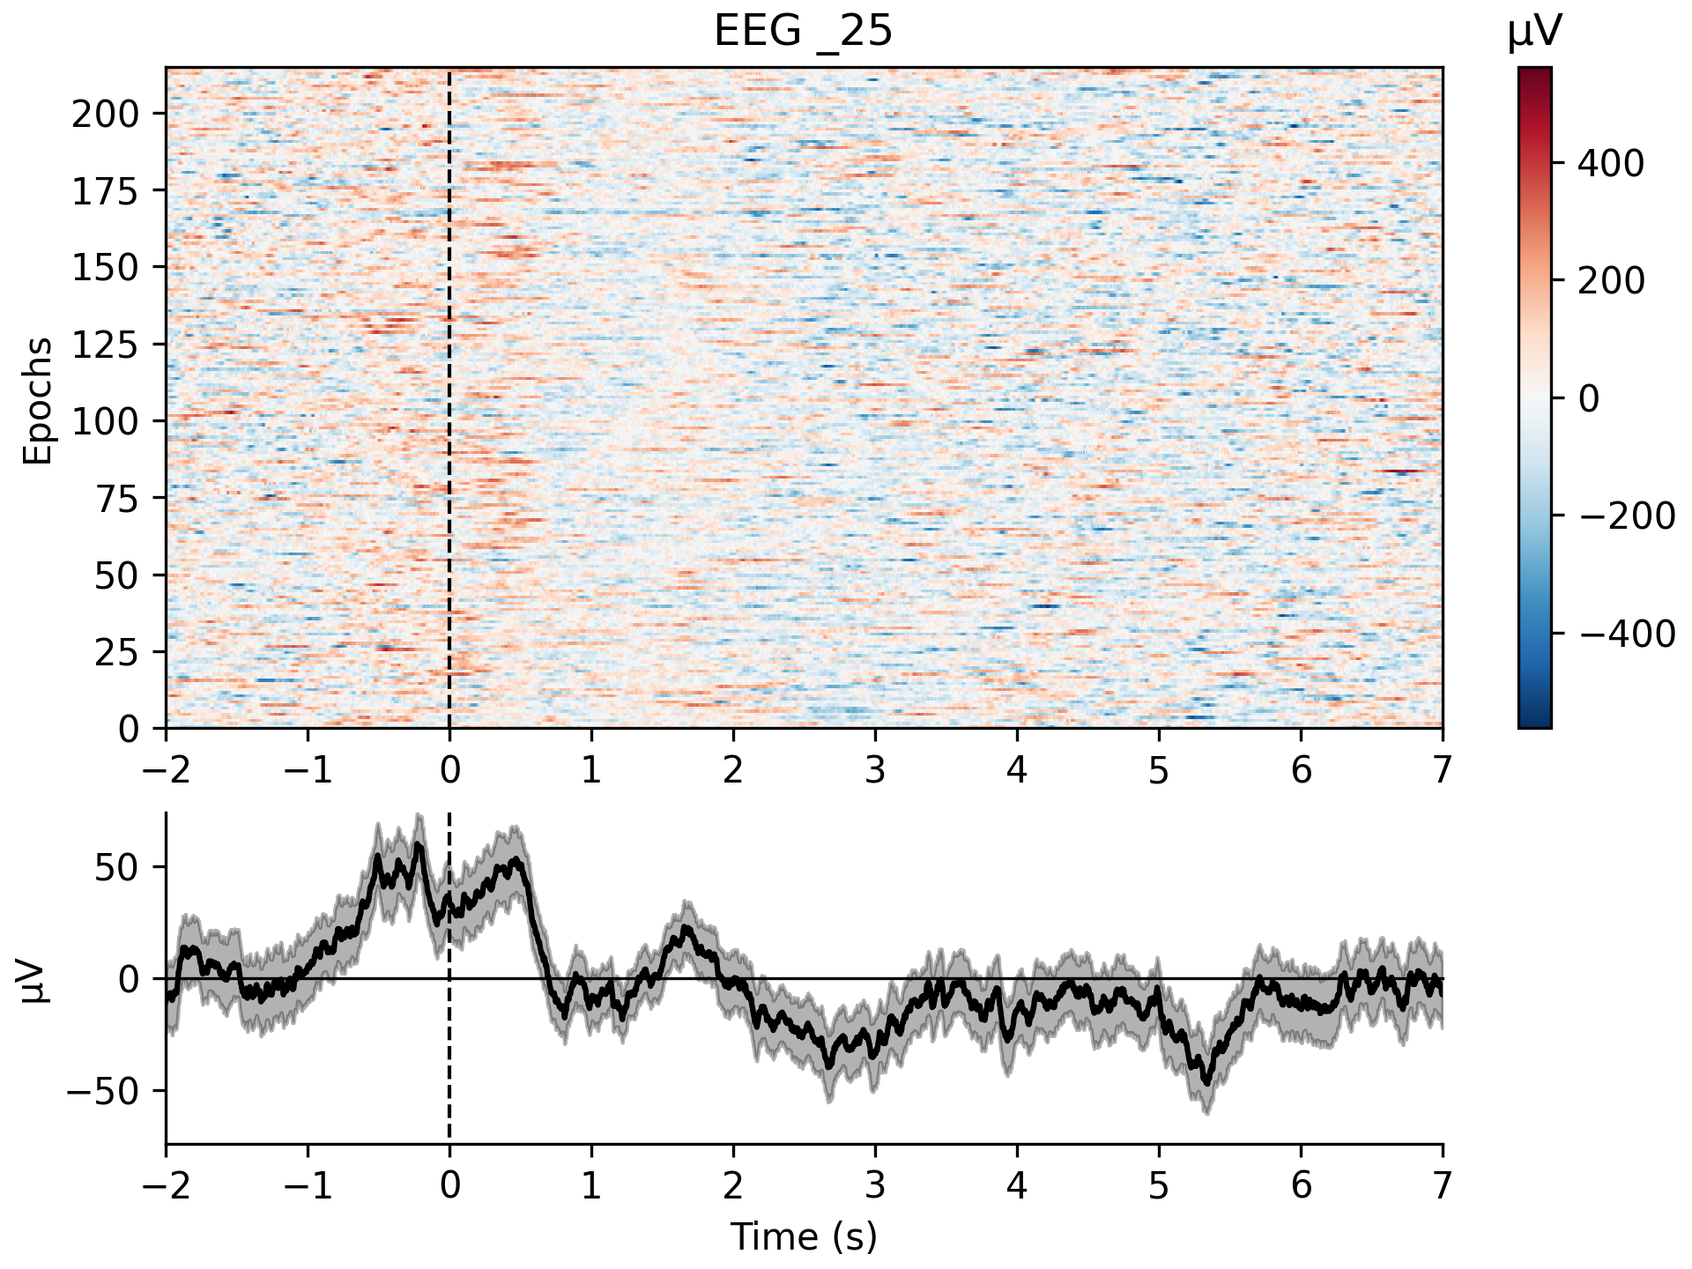
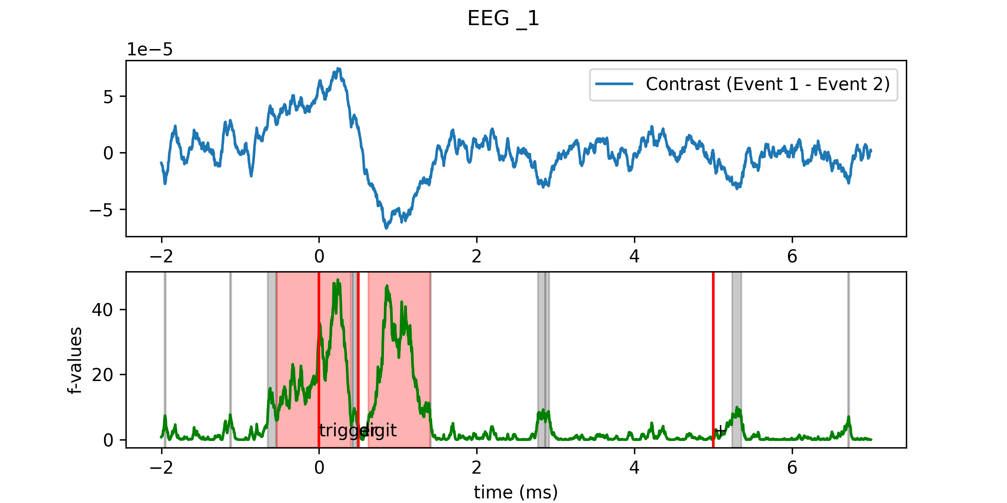
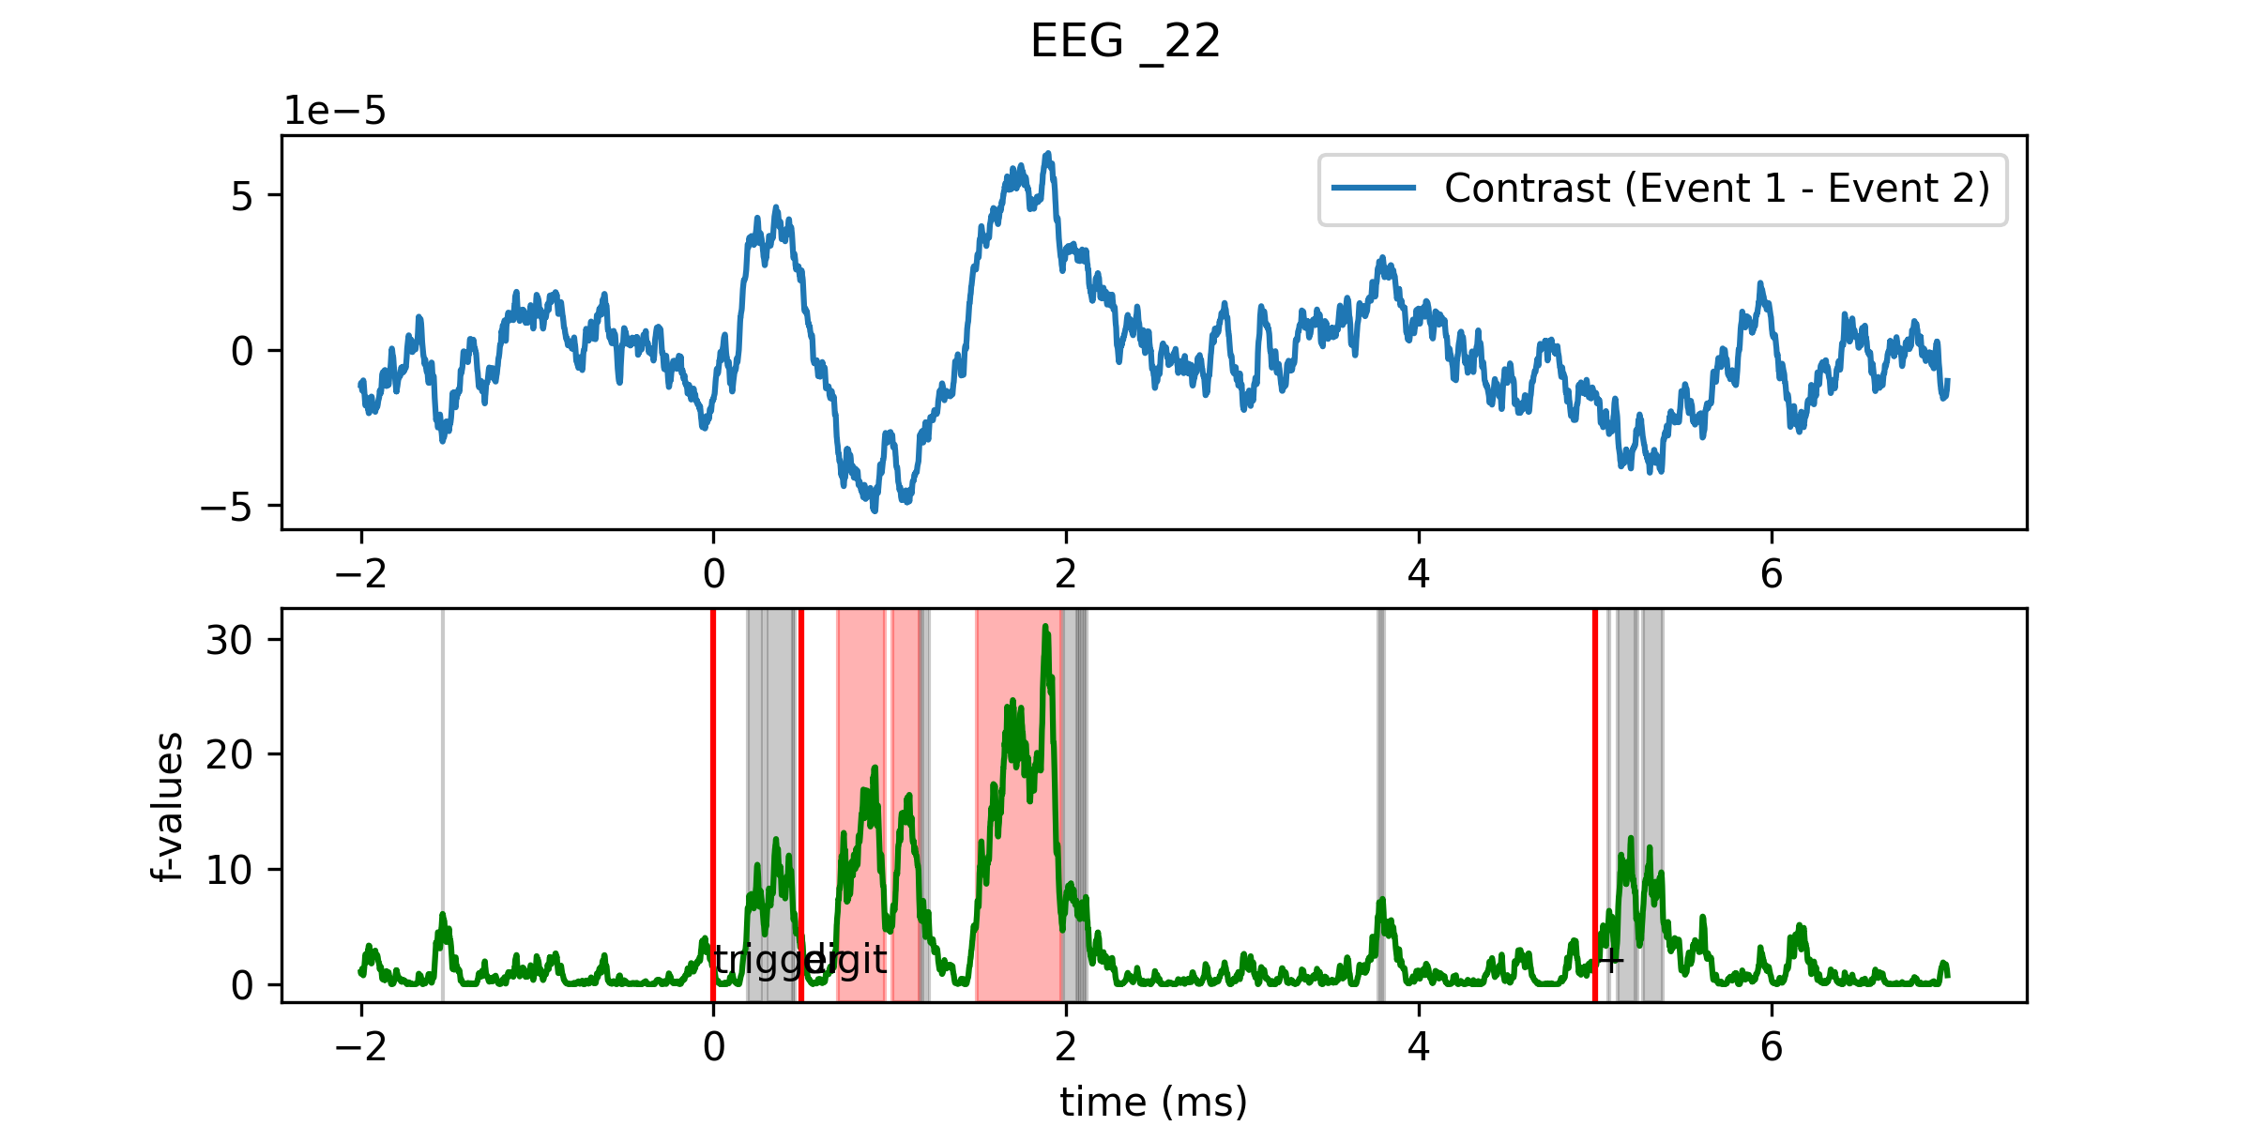
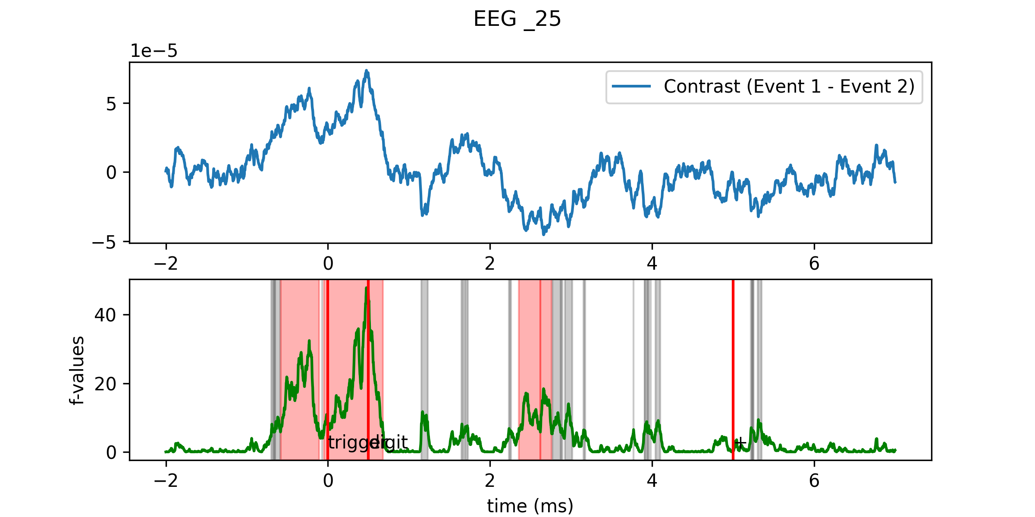
S106 (основные паттерны)

Slide 10
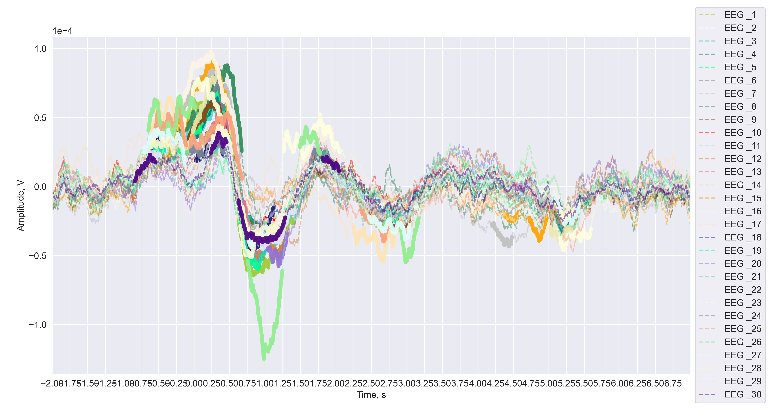
S106

Slide 11
S106 (основные паттерны)
Практически на всех электродах наблюдается позитивный пик непосредственно до и негативный ВП во время и после сигнала о начале письма. Позитивный пик может быть отражением спокойного состояния лобной коры (если окажется, что электроды расположены там), а негативный – собственно подготовки и начала моторного акта (бета-десинхронизация?)

Slide 12
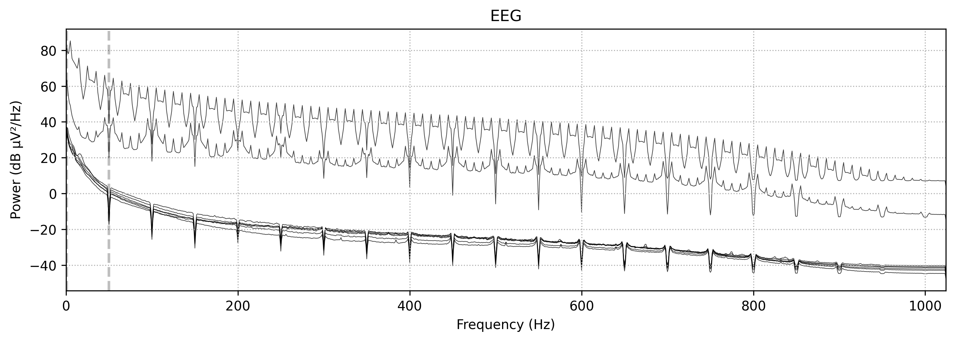
S107
Выброшены каналы: EEG L.vis_4, EEG R.vis_4
В 2 сессии нет данных с сенсора о 30 эпохе
РSD после notch-фильтрации

Slide 13
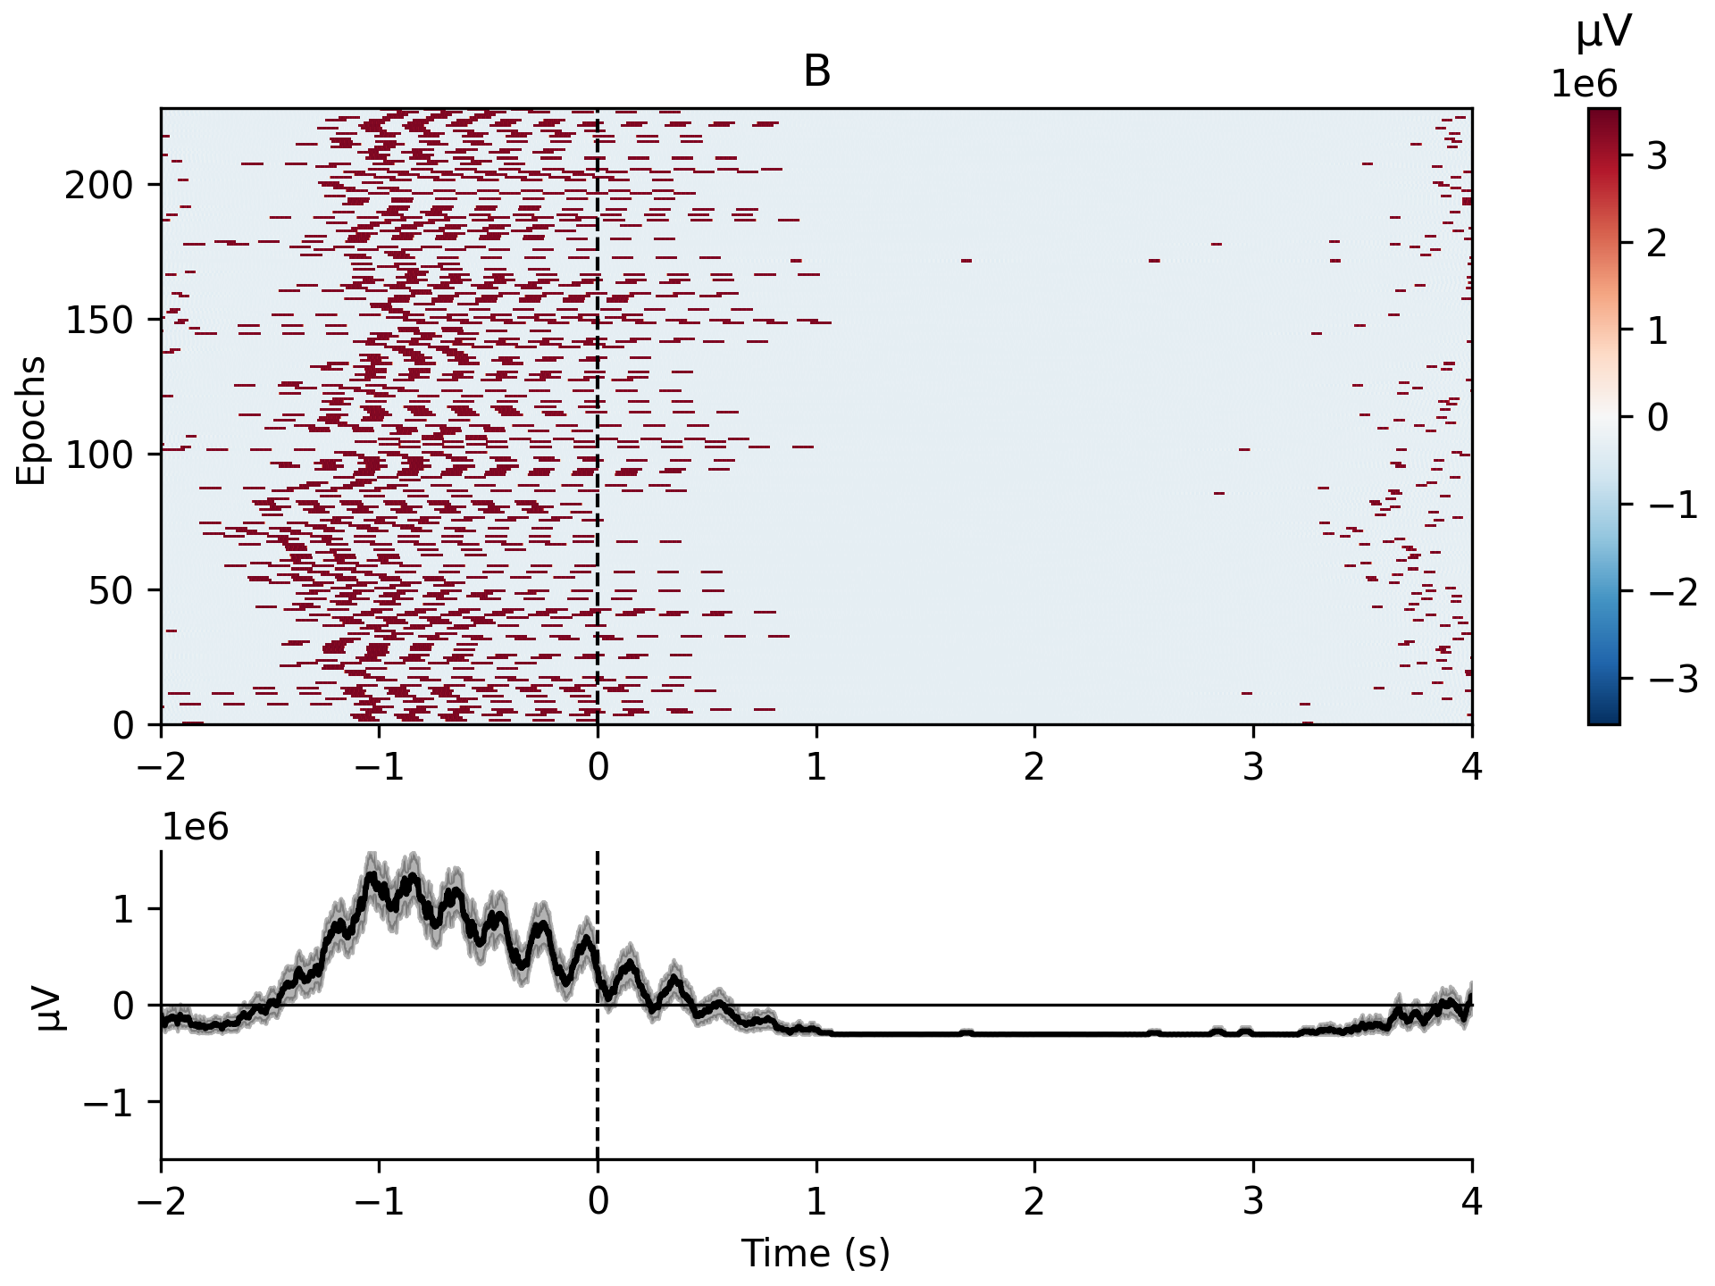
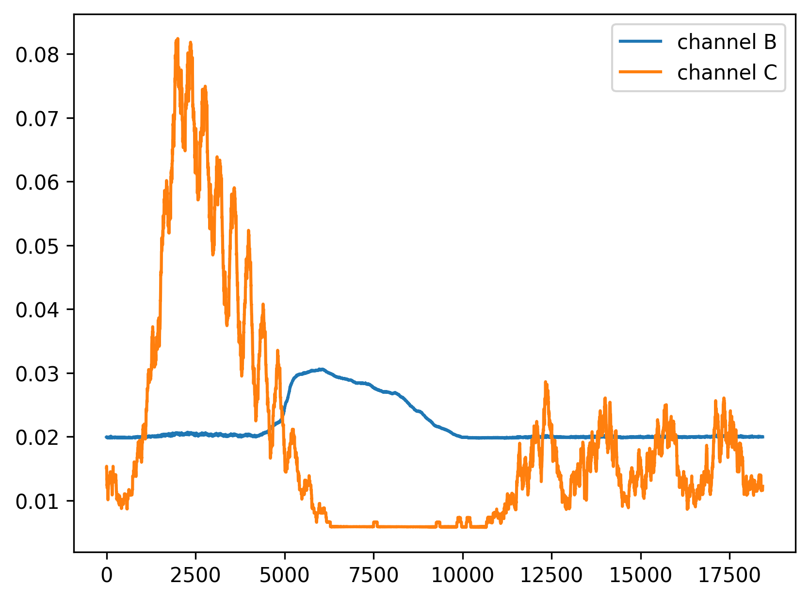
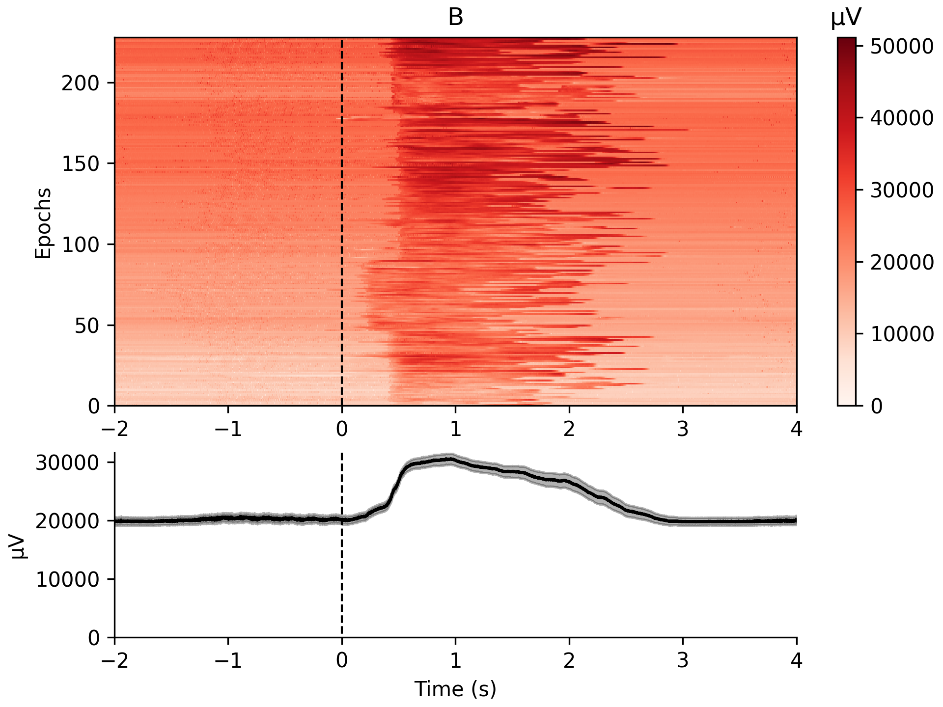
S107

Slide 14
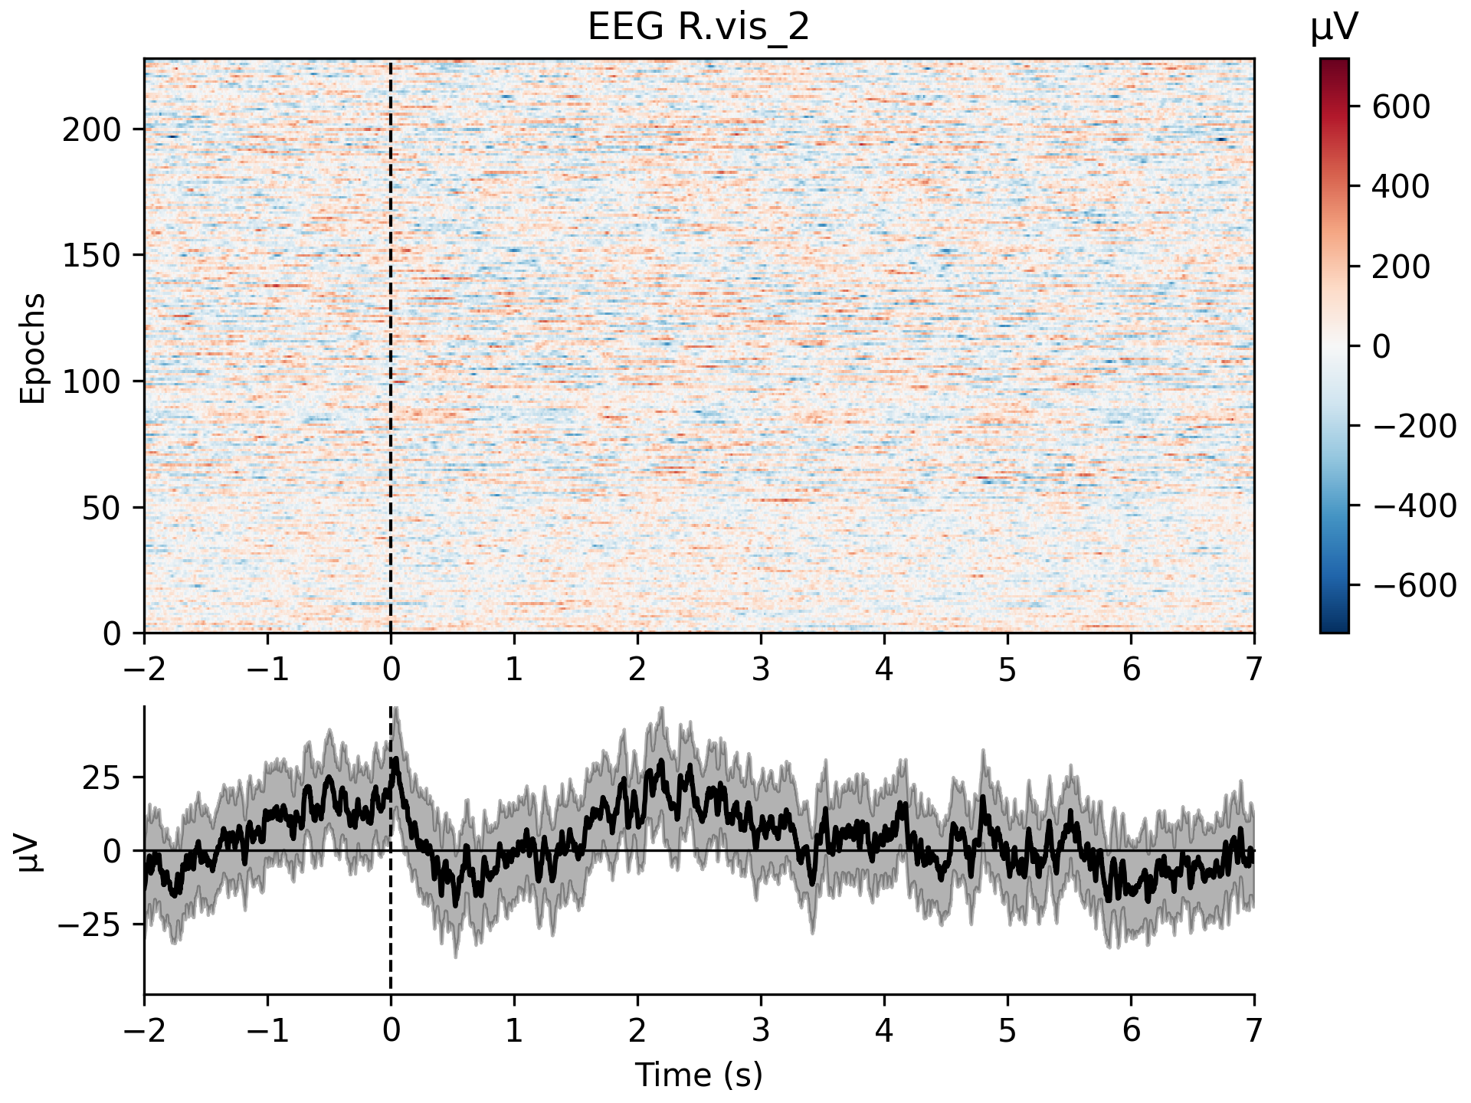
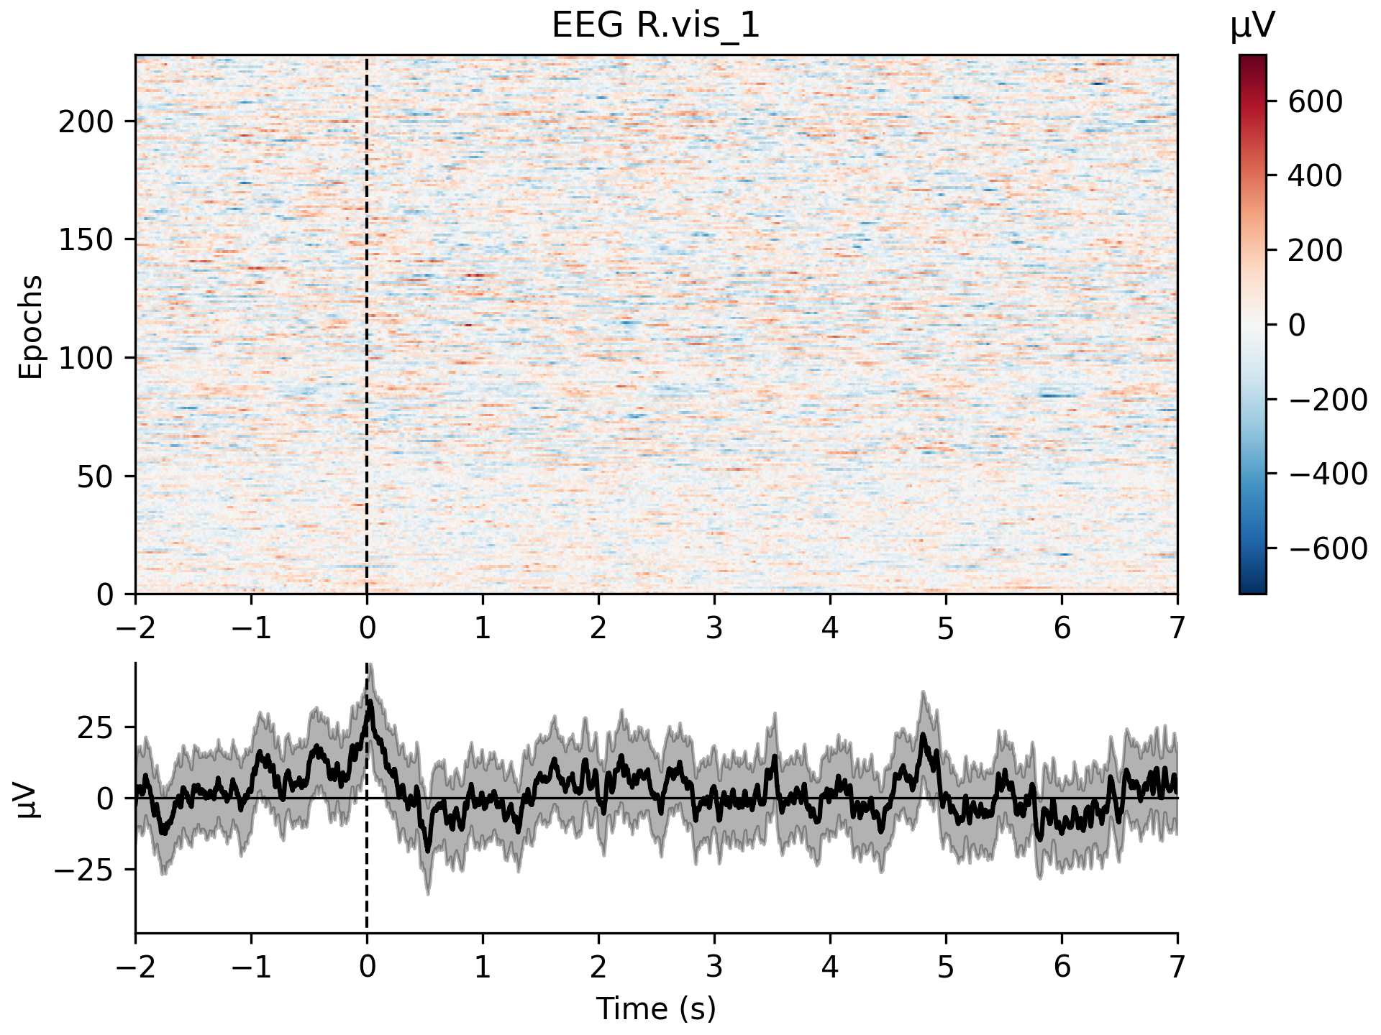
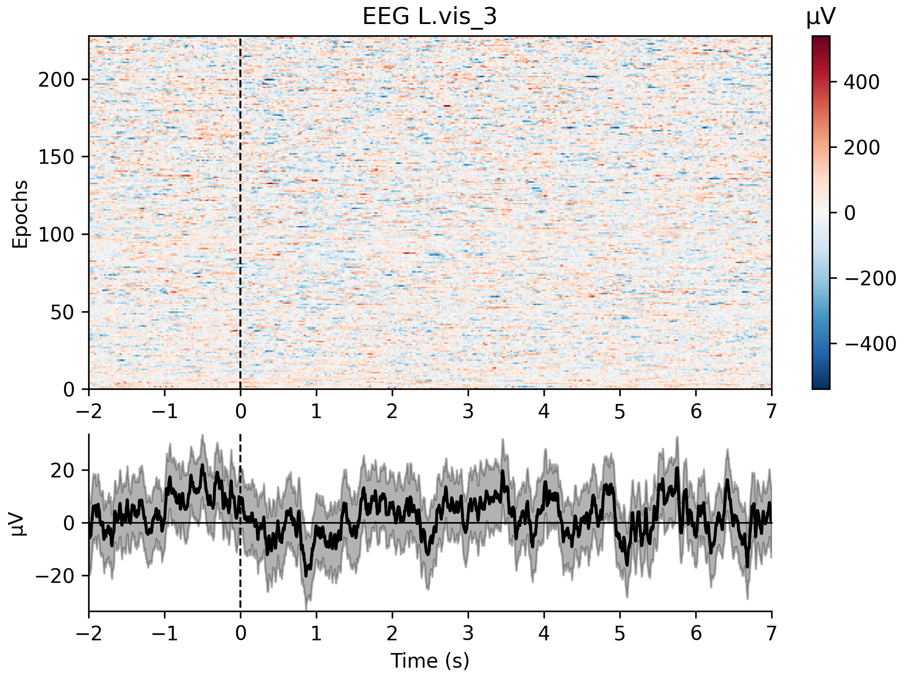
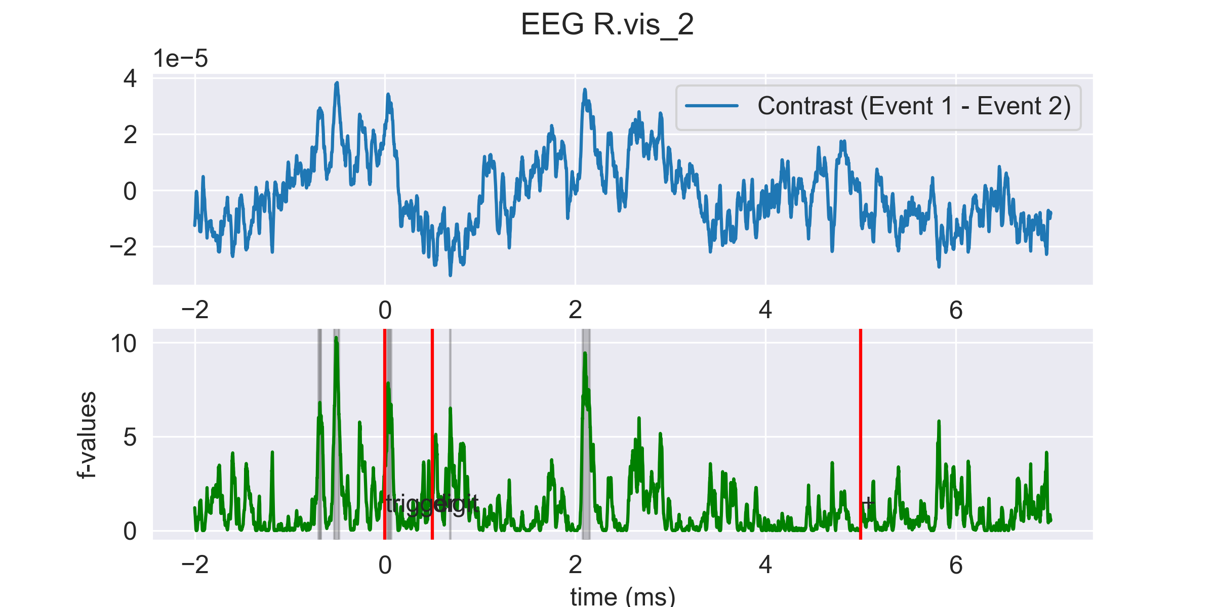
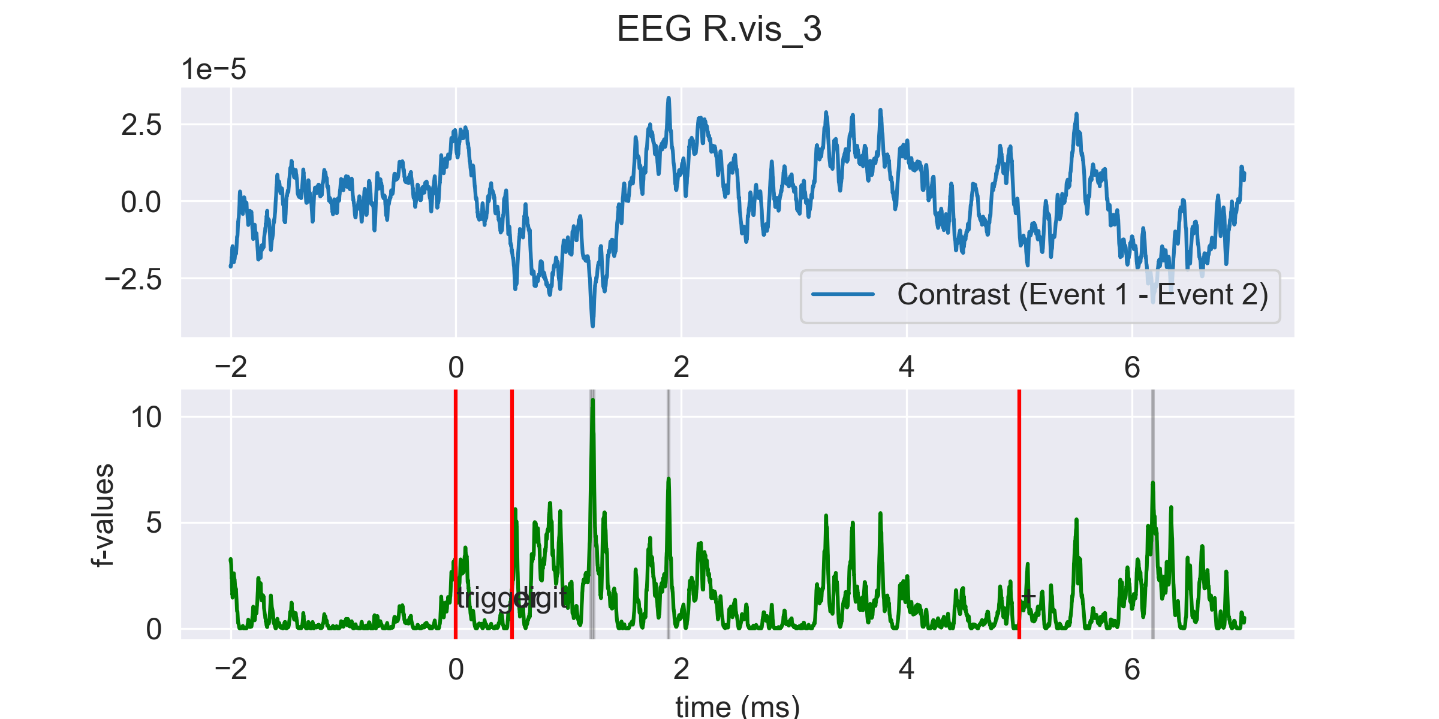
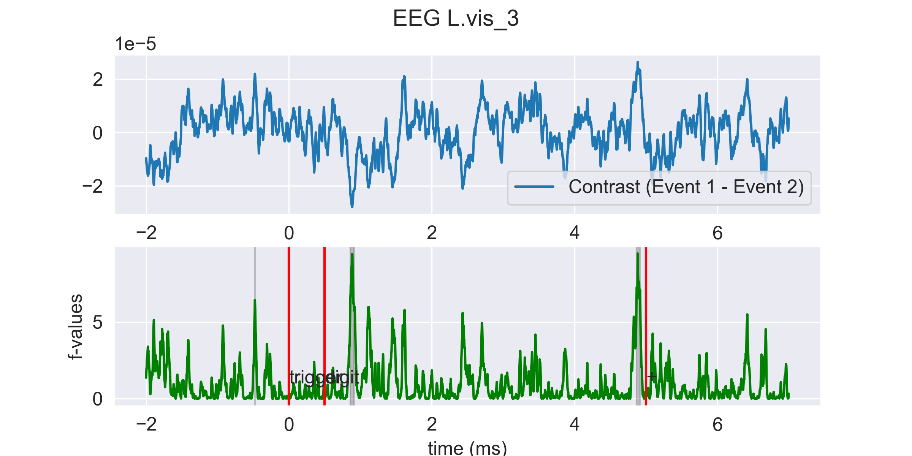
S107 (основные паттерны)

Slide 15
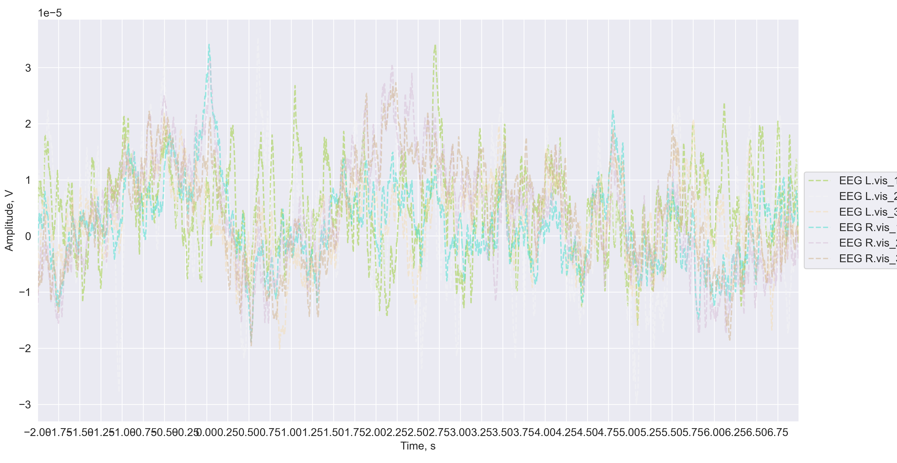
S107

Slide 16
S107 (основные паттерны)
Есть тенденция к появлению негативного ВП после сигнала о начале письма, однако кластеры на всех каналах оказались незначимыми

Slide 17
Результаты классификации
S102: усреднение по всем каналам, 5-fold CV + grid search: Best CV score=0.520; ROC-AUC on a test sample: 0.482
S106: суммирование по всем каналам, 5-fold CV + grid search: Best CV score=0.543; ROC-AUC on a test sample: 0.533
S107: усреднение по всем каналам, 5-fold CV + grid search: Best CV score=0.506; ROC-AUC on a test sample: 0.405

